Slide 1

Βασική Δράση 1
Τομέας Τριτοβάθμιας Εκπαίδευσης
Βασική Δράση 1 KA131 & KA171

Slide 2
ΜΑΓΝΗΤΟΣΚΟΠΗΣΗ ΣΕΜΙΝΑΡΙΩΝ
Η ΠΑΡΟΥΣΙΑΣΗ ΠΟΥ ΘΑ ΑΚΟΛΟΥΘΗΣΕΙ ΘΑ ΜΑΓΝΗΤΟΣΚΟΠΕΙΤΑΙ.
ΟΙ ΕΡΩΤΗΣΕΙΣ ΠΟΥ ΘΑ ΥΠΟΒΑΛΛΟΝΤΑΙ ΠΡΟΦΟΡΙΚΑ, ΚΑΤΑ ΤΗ ΔΙΑΡΚΕΙΑ ΤΗΣ ΠΑΡΟΥΣΙΑΣΗΣ, ΘΑ
ΦΑΙΝΟΝΤΑΙ ΣΤΗ ΜΑΓΝΗΤΟΣΚΟΠΗΣΗ.
  ΘΑ ΔΟΘΕΙ ΕΥΛΟΓΟΣ ΧΡΟΝΟΣ ΓΙΑ ΥΠΟΒΟΛΗ ΕΡΩΤΗΣΕΩΝ, ΑΦΟΥ ΟΛΟΚΛΗΡΩΘΕΙ Η ΠΑΡΟΥΣΙΑΣΗ. Η ΕΝΟΤΗΤΑ ΕΡΩΤΗΣΕΩΝ-ΑΠΑΝΤΗΣΕΩΝ ΔΕ ΘΑ ΜΑΓΝΗΤΟΣΚΟΠΕΙΤΑΙ.
ΟΣΟΙ ΥΠΟΒΑΛΕΤΕ ΠΡΟΦΟΡΙΚΑ ΕΡΩΤΗΜΑΤΑ, ΚΑΤΑ ΤΗ ΔΙΑΡΚΕΙΑ ΤΗΣ ΠΑΡΟΥΣΙΑΣΗΣ ΚΑΙ ΟΧΙ ΜΕ ΤΟ ΠΕΡΑΣ ΤΗΣ, ΠΑΡΕΧΕΤΕ ΑΥΤΟΜΑΤΑ ΤΗ ΣΥΓΚΑΤΑΘΕΣΗ ΣΑΣ ΣΤΟ ΙΔΕΠ ΔΙΑ ΒΙΟΥ
ΜΑΘΗΣΗΣ ΓΙΑ ΠΡΟΒΟΛΗ ΤΩΝ ΠΡΟΣΩΠΙΚΩΝ ΣΑΣ ΔΕΔΟΜΕΝΩΝ ΣΤΟ ΜΑΓΝΗΤΟΣΚΟΠΗΜΕΝΟ
ΑΡΧΕΙΟ

Slide 3


Δομή Παρουσίασης
Ενημέρωση για Τελική και Ενδιάμεση Έκθεση
ΚA131-Intra European Mobility for Students and Staff
ΚΑ171-Ιnternational Mobility
Τα μέρη της αίτησης ΚΑ131 & ΚΑ171

Slide 4
Ενδιάμεση Έκθεση ΚΑ131 2022
Για BIPs που δεν θα πραγματοποιηθούν, θα πρέπει να πραγματοποιηθεί αίτημα προς το ΙΔΕΠ για τροποποίηση της Συμφωνίας, για τυχόν μεταφορά ποσών από την εν λόγω κατηγορία σε άλλη κατηγορία.
Για μεταφορές κονδυλίων από SMS ή SMP προς STA ή STT δεν θα υπολογίζονται στο σύνολο οι κατηγορίες δηλαδή δεν θα υπολογίζεται το SMS + SMP μαζί και βάσει του συνόλου αυτών, το *10/100
αλλά θα πρέπει να υπολογίζεται το 10% μεμονωμένα.
Μπορείτε να μεταφέρετε δηλαδή το 10% του SMS προς STA/STT και αντιστοίχως το 10% του SMP σε STΤ/STA
Για μεταφορές που ξεπερνούν το 10% στις κατηγορίες SMS και SMP θα πρέπει να προκύπτει γραπτή ενημέρωση προς το ΙΔΕΠ για τροποποίηση της Συμφωνίας
Για να είναι δυνατή η φιλοξενία Ουκρανών φοιτητών/προσωπικού σε σχέδια της ΚΑ131 2022/ ΚΑ131 2023 θα πρέπει να υπογράφεται μεταξύ εσάς και του ΙΔΕΠ Τροποποιητική Συμφωνία, διαφορετικά δεν θα είναι επιλέξιμες οι εν λόγω δραστηριότητες όπου προκύπτουν.
Οι Ουκρανοί φοιτητές θεωρούνται άτομα που εμπίπτουν στις Λιγότερες Ευκαιρίες και αυτομάτως
μπορούν να λαμβάνουν το αντίστοιχο Top Up.
Οποιοδήποτε αίτημα για τροποποίηση της Συμφωνίας Επιχορήγησης μπορεί να πραγματοποιηθεί το αργότερο προς το ΙΔΕΠ, μέχρι και τις 30/06/2024 για την Πρόσκληση ΚΑ131 2022 ( ένα μήνα πριν τη λήξη του σχεδίου)

Slide 5
Τελική Έκθεση ΚΑ131 2021
Τελευταία ημερομηνία υποβολής της Τελικής Έκθεσης είναι η 29^{η} Ιανουαρίου.
Η υποβολή της Τελικής Έκθεσης πραγματοποιείται MONO μέσα από το εργαλείο Beneficiary Module.

Slide 6
o Γενικές Πληροφορίες για τις Δράσεις

Slide 7

Καταληκτική Ημερομηνία Υποβολής Αίτησης
20/02/2024 μόνο ηλεκτρονικά
13:00 ώρα Κύπρου ( 12:00 CET)
Οι αιτήσεις υποβάλλονται ηλεκτρονικά μέσω της πλατφόρμας ERASMUS+ & European Solidarity Corps
Ημερομηνία έναρξης σχεδίων:
o 1η Ιουνίου 2024 (ΚΑ131, ΚΑ130 )
o 1η Αυγούστου 2024 (ΚΑ171)
Διάρκεια του σχεδίου:
o 26 μήνες (ΚΑ131, ΚΑ130)
o Επιλογή για 24 ή 36 μήνες ( ΚΑ 171 )

Slide 8
Διαθέσιμο Κονδύλι στην ΑΕ για ΚΑ1
ΚΑ131 Κινητικότητα σε κράτη μέλη της ΕΕ και τρίτες χώρες συνδεόμενες με το πρόγραμμα & κινητικότητα προς όλες τις Περιφέρειες 1-14
o Ευρώ: €5.393,860
ΚΑ171 Διεθνής Κινητικότητα Αμφίδρομες Ροές Περιφέρειες 1-12
o Ευρώ: €711.113

Slide 9
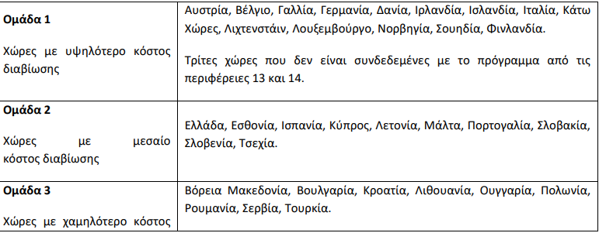
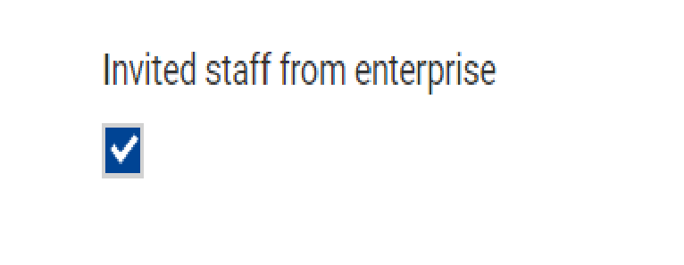
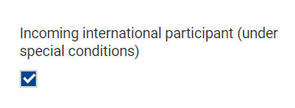
Συμμετέχουσες Χώρες στην ΚΑ131
Στην ΚΑ131 πραγματοποιούνται μόνο εξερχόμενες κινητικότητές.
*Με εξαίρεση τους/τις invited Staff (προσκεκλημένο προσωπικό) από τις επιχειρήσεις μόνο από τις χώρες των Group 1-3.
Eξαίρεση επίσης αποτελούν οι
εισερχόμενοι φοιτητές/προσωπικό από την Ουκρανία (Incoming international participant under special conditions)*Addendum

Slide 10
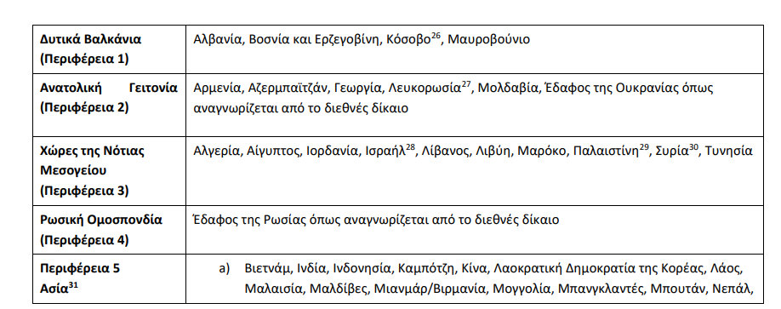
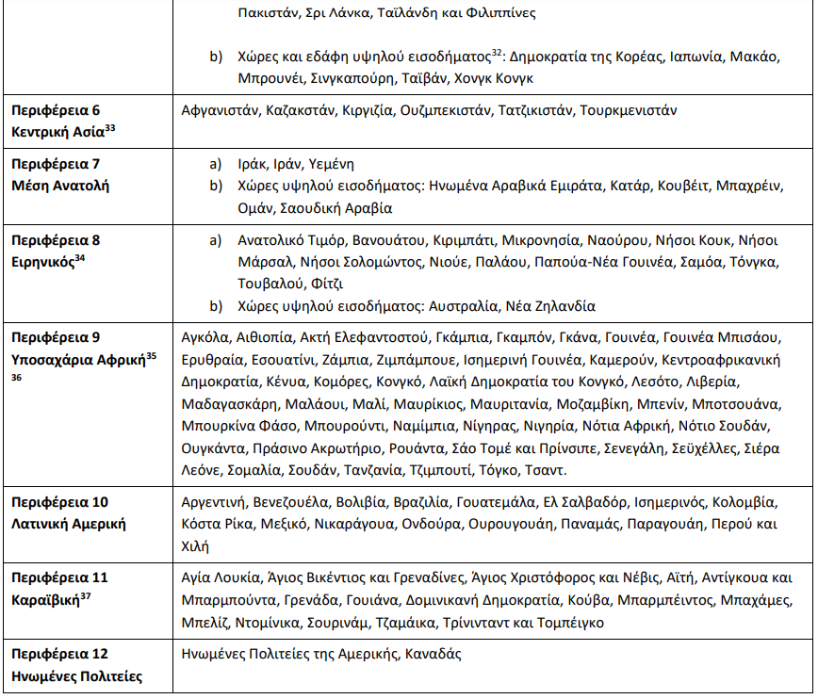
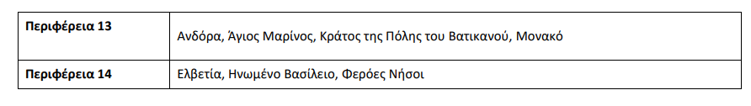
Συμμετέχουσες Χώρες στη Διεθνή εξερχόμενη Κινητικότητα της ΚΑ131
*Οι χώρες στις περιοχές 1-12 συμμετέχουν και στην ΚΑ171- International Credit Mobility/ICM σε αμφίδρομες κινητικότητες
(με εξαιρεση τα regions 13 και 14 )

Slide 11
Πώς μπορεί ένα ΑΕΙ να συμμετέχει
Μεμονωμένα – Ως κάτοχος του Erasmus Charter στις δράσεις ΚΑ131/ΚΑ171
Μέσω Κοινοπραξίας (Consortium) στην ΚΑ130
Ως συντονιστής ή ως εταίρος
Οι κοινοπραξίες κινητικότητας αποτελούνται από το Συντονιστή και τουλάχιστον άλλα 2 ΑΕΙ και άλλους οργανισμούς δημόσιους ή ιδιωτικούς που δραστηριοποιούνται στην αγορά εργασίας ή στους τομείς της εκπαίδευσης, κατάρτισης και νεολαίας.
Μια κοινοπραξία θα πρέπει να υποβάλλει αίτηση στο ΙΔΕΠ για διαπίστευση (20^{η} Φεβρουαρίου)
Η αίτηση για διαπίστευση και η αίτηση για επιχορήγηση της κοινοπραξίας μπορούν να υποβληθούν κατά τον ίδιο γύρο αιτήσεων.
Μπορούν να χρησιμοποιηθούν και τα δύο κανάλια ΤΑΥΤΟΧΡΟΝΑ (υποβολή στην ΚΑ131 και εφαρμογή κοινοπραξίας ΚΑ130 )
Το ΑΕΙ παραμένει υπεύθυνο για την αποτροπή της διπλής χρηματοδότησης, όταν τα δύο κανάλια
χρησιμοποιούνται στο ίδιο ακαδημαϊκό έτος.

Slide 12
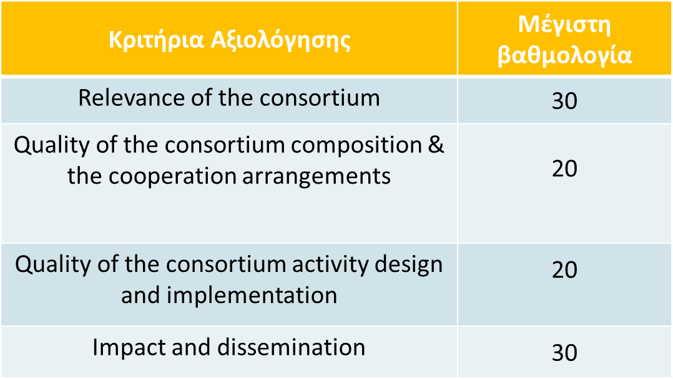
Εθνική Κοινοπραξία & Κριτήρια Αξιολόγησης
o Μια κοινοπραξία πρέπει να περιλαμβάνει τουλάχιστον 3 οργανισμούς (τον Συντονιστή και τουλάχιστον δύο ITE κάτοχους του ECHE)
o Όλα τα μέλη προέρχονται Προγράμματος
της κοινοπραξίας πρέπει να από την ίδια Χώρα του
o Πρέπει όλα τα μέλη να
αίτηση
προσδιορίζονται στην
εξουσιοδοτήσει τον
της
και να έχουν
Αιτούντα Οργανισμό για την υποβολή αίτησης (mandates)
Για να επιλεγούν για διαπίστευση, οι προτάσεις πρέπει να συγκεντρώσουν συνολικά τουλάχιστον 60 βαθμούς.
Επιπλέον, πρέπει να συγκεντρώσουν τουλάχιστον το ήμισυ της μέγιστης βαθμολογίας για κάθε κριτήριο χορήγησης.

Slide 13
ΚA131-Intra European Mobility for Students and Staff
Για την ΚΑ131 κινητικότητα με τα Κράτη μέλη της ΕΕ και τρίτες χώρες συνδεδεμένες με το πρόγραμμα καθώς και Τρίτες χώρες μη συνδεόμενες με το πρόγραμμα
Τα ιδρύματα αιτούνται μόνο αριθμούς κινητικότητας για τις πιο κάτω κατηγορίες:
SMS – Student Mobility for Studies
SMP - Student Mobility for Placement
STA – Staff Mobility for Teaching
STT – Staff Mobility for Training
Διάρκεια 2-12 μήνες ή 5-30 ημέρες * μικτή κινητικότητα Διάρκεια 2-12 μήνες ή 5-30 ημέρες * μικτή κινητικότητα Διάρκεια 2-60 ημέρες επιτρέπεται η μικτή κινητικότητα
Διάρκεια 2-60 ημέρες επιτρέπεται η μικτή κινητικότητα
o BIPs- Blended Intensive Programmes Διάρκεια 5-30 ημέρες * μικτή κινητικότητα
Δικαίωμα για ΕΞΕΡΧΟΜΕΝΕΣ Κινητικότητες στις περιοχές 1-14 (συμπεριλ. Ην. Βασιλείου, Ελβετίας)
μέχρι και το 20% του συνολικού budget /η επιλεξιμότητα κρίνεται βάσει τελικής απορρόφησης
Δικαίωμα για φιλοξενία ΕΙΣΕΡΧΟΜΕΝΩΝ Ουκρανών προσφύγων (Μόνο με amendment)
ΔΕΝ ΣΥΜΠΕΡΙΛΑΜΒΑΝΕΤΑΙ στα πλαίσια του 20% του συνολικού budget

Slide 14
ΚA131-Intra European Mobility for Students
SMS–Student Mobility for Studies ► σε συνεργαζόμενο ΙΤΕ που φέρει τον Χάρτη Erasmus για περίοδ
σπουδών
SMP-Student Mobility for Placements ► τοποθέτηση εργασίας, σε επιχείρηση, ερευνητικό ινστιτούτο εργαστήριο, οργανισμό ή οποιονδήποτε άλλο σχετικό χώρο εργασίας. Οι περίοδοι πρακτικής άσκηση υποστηρίζουν και τους/τις πρόσφατους αποφοίτους/τες οι οποίοι αιτούνται και εγκρίνονται συμμετοχή ΠΡΙΝ την ολοκλήρωση του κύκλου σπουδών τους.
Κινητικότητα Διδακτορικών Φοιτητών/τριών ( Σύντομη Διάρκεια χωρίς να χρειάζεται να εμπίπτει σ
ΛΕ ή να συνοδεύεται από διαδικτυακό κομμάτι )
ΒΙPs –Blended Intensive Programmes ►Συμμετοχή σε εντατικά προγράμματα Ιδρυμάτων με τα
οποία βρίσκεται σε ισχύ Διμερής Συμφωνία. Τα BIPs δεν αφορούν την πρακτική άσκηση/ τοποθέτηση
Blended Mobility/ Μικτή Κινητικότητα Σπουδαστές ή Νέοι Απόφοιτοι που δικαιολογημένα δεν μπορούν να συμμετέχουν σε μακράς διάρκειας κινητικότητα μπορούν να συμμετέχουν σε σύντομης διάρκειας κινητικότητες οι οποίες συνδυάζονται με υποχρεωτική διαδικτυακή συμμετοχή.
Τα άτομα αυτά θα πρέπει να εμπίπτουν στον ορισμό ΛΕ (Λιγότερες Ευκαιρίες )

Slide 15
ΚA131-Intra European Mobility for Staff
STA – Staff Mobility for Teaching ►σε συνεργαζόμενο ΙΤΕ που φέρει τον Χάρτη Erasmus για περίοδ διδασκαλίας ή συμμετοχή σε Staff Week αν αφορά τη διδασκαλία
Invited Staff from Enterprise ► Εισερχόμενοι experts από τον χώρο των επιχειρήσεων ( ποτέ από ΙΤΕ )
STT – Staff Mobility for Training ► σε συνεργαζόμενο ίδρυμα για παρακολούθηση Staff Week για σκοπούς εκπαίδευσης/ κατάρτισης, σε περίοδο σκιώδους εργασίας, σε οργανισμό επιχείρηση για κατάρτιση. Τα συνέδρια δεν αποτελούν επιλέξιμες δραστηριότητές.
ΒΙPs –Blended Intensive Programmes ►Συμμετοχή σε εντατικά προγράμματα Ιδρυμάτων με τα οποία βρίσκεται σε ισχύ Διμερής Συμφωνία.
Blended Mobility/ Μικτή Κινητικότητα
Το Προσωπικό μπορεί να συμμετέχει σε κινητικότητες οι οποίες συνδυάζουν τη φυσική παρουσία με την υποχρεωτική διαδικτυακή συμμετοχή.

Slide 16
Εντατικά Προγράμματα- ΒIPs
Ένα εντατικό πρόγραμμα μικτής κινητικότητας θα πρέπει να σχεδιάζεται και να υλοποιείται από τουλάχιστον 3 ανώτατα εκπαιδευτικά ιδρύματα που προέρχονται από τουλάχιστον 3 κράτη μέλη της ΕΕ και τρίτες χώρες συνδεδεμένες με το πρόγραμμα.
Η διάρκεια της φυσικής παρουσίας ενός εντατικού προγράμματος μικτής κινητικότητας πρέπει να είναι μεταξύ 5 και 30 ημερών για τους εκπαιδευόμενους.
Δεν ορίζονται κριτήρια επιλεξιμότητας για τη διάρκεια της εικονικής συνιστώσας, αλλά ο συνδυασμός φυσικής παρουσίας και εικονικής συνιστώσας πρέπει να απονέμει τουλάχιστον 3 ακαδημαϊκές μονάδες ECTS στους φοιτητές.
Οι συμμετέχοντες από τρίτες χώρες που δεν είναι συνδεδεμένες με το πρόγραμμα δεν συνυπολογίζονται στις ελάχιστες απαιτήσεις.
Για να είναι επιλέξιμο για οργανωτική υποστήριξη, ένα εντατικό πρόγραμμα μικτής κινητικότητας πρέπει να περιλαμβάνει τουλάχιστον 10 μετακινούμενους εκπαιδευόμενους του Erasmus+.
Αυτοί οι 10 μετακινούμενοι εκπαιδευόμενοι πρέπει να συμμετέχουν στη δραστηριότητα κινητικότητάς μέσω μίας από τις ακόλουθες δραστηριότητες κινητικότητας του Erasmus+: μικτή κινητικότητα φοιτητών μικρής διάρκειας για σπουδές ή μικτή κινητικότητα προσωπικού για κατάρτιση

Slide 17
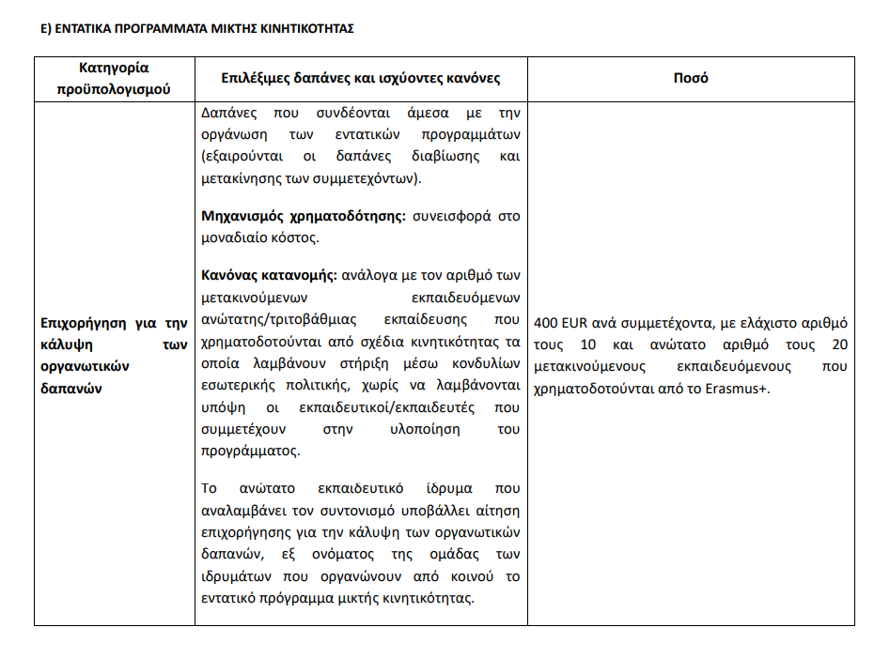
Εντατικά Προγράμματα-BIPs
Ελάχιστος αριθμός συμμετεχόντων αφορά στους 10 (αντί για 15 σύμφωνα με τις Προσκλήσεις 2021,2022,2023).
Notes:
Η επιχορήγηση για την κάλυψη των οργανωτικών δαπανών για μικτά εντατικά προγράμματα καλύπτει κάθε δαπάνη που πραγματοποιείται από τα ιδρύματα που συμμετέχουν σε σχέση με την οργάνωση των μικτών εντατικών προγραμμάτων, όπως δαπάνες που σχετίζονται με την προετοιμασία, τον σχεδιασμό, την ανάπτυξη, την υλοποίηση και την παρακολούθηση των προγραμμάτων, συμπεριλαμβανομένης της υλοποίησης δραστηριοτήτων με φυσική παρουσία και εικονικών/εξ αποστάσεως δραστηριοτήτων, καθώς και της συνολικής διαχείρισης και συντονισμού. Το συντονιστικό ανώτατο εκπαιδευτικό ίδρυμα είναι υπεύθυνο για τον επιμερισμό της επιχορήγησης για την κάλυψη των οργανωτικών δαπανών για μικτά εντατικά προγράμματα στη σύμπραξη στο πλαίσιο της οποίας πραγματοποιούνται οι προαναφερθείσες δαπάνες

Slide 18
Blended Intensive Programmes
Βασικές αρχές συμμετοχής σε Μεικτά Εντατικά Προγράμματα
Στο συντονιστικό ΑΕΙ χορηγείται χρηματοδότηση για την ανάπτυξη και την οργάνωση του
εντατικού προγράμματος με βάση τον αριθμό των εισερχομένων συμμετεχόντων (4.000 ευρώ για 10 συμμετέχοντες, 8.000 ευρώ για 20 συμμετέχοντες).
Τα αποστέλλοντα ΑΕΙ επιχορηγούν από τον δικό τους προϋπολογισμό την κινητικότητα των συμμετεχόντων φοιτητών/τριών ή προσωπικού τους.
Τα ΑΕΙ των χωρών εταίρων μπορούν να συμμετέχουν με δικά τους έξοδα και δεν προσμετρούνται οι εισερχόμενοι συμμετέχοντες στην ελάχιστη σύνθεση
Το διδακτικό προσωπικό των μεικτών εντατικών προγραμμάτων μπορεί να είναι προσωπικό από ΙΤΕ ή εξειδικευμένο προσωπικό προσκεκλημένο από εταιρείες ( Invited Staff from Enterprise )

Slide 19
Κριτήρια Επιλογής ΚΑ131
Κάθε επιλέξιμη αίτηση επιχορήγησης (αφού υποβληθεί στον έλεγχο επιλεξιμότητας) λαμβάνει χρηματοδότηση.
Το μέγιστο ποσό της επιχορήγησης εξαρτάται από μια σειρά παραγόντων:
• τον αριθμό των περιόδων κινητικότητας που αφορά η αίτηση·
• τις προηγούμενες επιδόσεις του αιτούντα όσον αφορά τον αριθμό των περιόδων κινητικότητας, την ποιοτική
εκτέλεση των δραστηριοτήτων και τη χρηστή οικονομική διαχείριση, εάν ο αιτών έχει λάβει παρόμοια
επιχορήγηση στο παρελθόν·
• τον αριθμό των εντατικών προγραμμάτων μικτής κινητικότητας που αφορά η αίτηση·
• τον συνολικό εθνικό προϋπολογισμό που διατίθεται για τη δράση κινητικότητας , για σχέδια κινητικότητας
που λαμβάνουν στήριξη μέσω κονδυλίων εσωτερικής πολιτικής.

Slide 20
Έξοδα Διαβίωσης για /Απόφοιτους Κ
Χώρα Υποδοχής
Mηνιαίο ποσό + Τop ups*
Κατηγορία 1
Αυστρία, Βέλγιο, Γαλλία, Γερμανία, Δανία, Ιρλανδία, Ισλανδία, Ιταλία, Κάτω Χώρες, Λιχτενστάιν, Λουξεμβούργο, Νορβηγία, Σουηδία, Φινλανδία. Τρίτες χώρες που δεν είναι
συνδεδεμένες με το πρόγραμμα από τις περιφέρειες Region 13 & 14
674 €
Κατηγορία 2
Ελλάδα, Εσθονία, Ισπανία, Κύπρος, Λετονία, Μάλτα, Πορτογαλία, Σλοβακία, Σλοβενία, Τσεχία.
606€
Κατηγορία 3
Βόρεια Μακεδονία, Βουλγαρία, Κροατία, Λιθουανία, Ουγγαρία, Πολωνία, Ρουμανία, Σερβία,
Τουρκία.
550 €
Χώρες Eταίροι ΚΑ171
Απο
Κράτη μέλη της ΕΕ και τρίτες χώρες συνδεδεμένες με το πρόγραμμα
Προς
Τρίτες χώρες που δεν είναι συνδεδεμένες με το πρόγραμμα από τις περιφέρειες 1-12
Regions 1 – 12
700 € (Outgoing )
850 € (Incoming )
*Top ups
Φοιτητές/απόφοιτοι “fewer opportunities”
Ισχύει για όλες τις Χώρες
Φοιτητές/απόφοιτοι που συμμετέχουν σε traineeships
Ισχύει για τα Regions 13 & 14 (όχι για τα regions 1-12)
250 € ( long term mobilities)
150 €

Slide 21
Έξοδα διαβίωσης Προσωπικού
Χώρα Υποδοχής | Ημερήσιο ποσό για προσωπικό*
Κατηγορία 1 Αυστρία, Βέλγιο, Γαλλία, Γερμανία, Δανία, Ιρλανδία, Ισλανδία, Ιταλία, Κάτω Χώρες, Λιχτενστάιν, Λουξεμβούργο, Νορβηγία, Σουηδία, Φινλανδία &, Region 13 & 14 | 96-190 €
Κατηγορία 2 Ελλάδα, Εσθονία, Ισπανία, 90 Κύπρος, Λετονία, Μάλτα, Πορτογαλία, Σλοβακία, Σλοβενία, Τσεχία | 84-*170 €
Κατηγορία 3 Βόρεια Μακεδονία, Βουλγαρία, Κροατία, Λιθουανία, Ουγγαρία, Πολωνία, Ρουμανία, Σερβία, Τουρκία | 71-148€
Τρίτες Χώρες Regions 1-12 | 190 €
*Μέχρι τη 14^{η} ημέρα – από τη 15 μέχρι την 60^{η} ημέρα δίνεται το 70% του συγκεκριμένου ποσού - Δυνατότητα χρηματοδότησης διαβίωσης για 2 επιπλέον ημέρες ταξιδίου (1 πριν και 1 μετά τη δραστηριότητα)

Slide 22
Ταξιδιωτικά
Απόσταση σε KM | Ποσό επιχορήγησης ανά συμμετέχοντα
10-99 Km 100-499 Km 500 – 1999 Km | 28 € 211 € 309 €
2000 - 2999 | 395 €
3000 - 3999 | 580 €
4000 - 7999 | 1188 €
8000 + or more | 1735 €

Slide 23
Ταξιδιωτικά Έξοδα για Σπουδαστές και Προσωπικό
Στις περιπτώσεις που οι σπουδαστές/στριες επιλέξουν να αναχωρήσουν από χώρα στην οποία δεν
φιλοξενείται το ίδρυμα αποστολής τότε δεν θα δικαιούνται τα έξοδα ταξιδίου ( π.χ. Distance Learning)
Στις περιπτώσεις που προσωπικό επιλέξει να αναχωρήσει από χώρα στην οποία δεν φιλοξενείται το ίδρυμα αποστολής, προς τη χώρα προορισμού θα λαμβάνει τα ανάλογα έξοδα σύμφωνα με την απόσταση της χώρας αναχώρησης και της χώρας προορισμού.

Slide 24
Έξοδα Διαβίωσης για Φοιτητές/τριες/Απόφοιτους
Κινητικότητες σύντομής διάρκειας
Διάρκεια Κινητικότητας* | Ημερήσιο ποσό ανεξαιρέτου χώρας προορισμού
5 – 14 ημέρες | 79 €
15 – 30 ημέρες | 56 €
Top ups για Φοιτητές/απόφοιτους “fewer opportunities” | Ποσό ανά συμμετέχοντα
5 – 14 ημέρες | 100 €
15 – 30 ημέρες | 150 €
*Δυνατότητα χρηματοδότησης διαβίωσης για 2 επιπλέον ημέρες ταξιδίου

Slide 25
Top Ups to individual support
Μόνο προκαθορισμένες ομάδες φοιτητών/τριών και πρόσφατων αποφοίτων σε κάθε χώρα είναι επιλέξιμες για το Top Up.
Οι σπουδαστές/στριες και πρόσφατοι απόφοιτοι που εμπίπτουν στην κατηγορία λιγότερες ευκαιρίες μπορούν να λαμβάνουν ένα συμπληρωματικό ποσό επιχορήγησης το top -up to inclusion support
250 EUR το μήνα για μακράς διάρκειας κινητικότητες ( 2-12 μήνες)
100/150 EUR για σύντομης διάρκειας κινητικότητες (5- 30 ημέρες )
o O οδηγός πολυμορφίας και συμπερίληψης αφορά όλες τις τρέχουσες Προσκλήσεις.
Η στήριξη ένταξης για οργανισμούς: Για τις δαπάνες που αφορούν τη διοργάνωση δραστηριοτήτων κινητικότητας για συμμετέχοντες με λιγότερες ευκαιρίες -125 EUR ανά συμμετέχοντα

Slide 26
Επιχορήγηση του Top-up στις ομάδες ΛΕ
Για τη χορήγησή του Top-Up στις ομάδες με κοινωνικοοικονομικούς φραγμούς:
Όπου η Φοιτητική Μέριμνα Ιδρύματος Τριτοβάθμιας Εκπαίδευσης έχει ήδη
φοιτητή/τρια ως άτομο με κοινωνικοοικονομικούς φραγμούς το Γραφείο Erasmus
αξιολογήσει κάποιον
μπορεί να λάβει τη
σχετική βεβαίωση από τη φοιτητική μέριμνα (επιτρέπεται και μέσω email) για τη χορήγηση του Top- up.
Σε περίπτωση ελέγχου, το ΙΔΕΠ θα στηριχθεί στη βεβαίωση της Φοιτητικής Μέριμνας ως τεκμήριο της
επιλεξιμότητας του εξόδου.
Ενδέχεται, δειγματοληπτικά, να ζητηθεί από τη Φοιτητική Μέριμνα, το συγκεκριμένο τεκμήριο βάσει του
οποίου στηρίχθηκε η αξιολόγηση του ατόμου.
Για τον Οδηγό Συμπερίληψης δείτε εδώ: https://idep.org.cy/wp-content/uploads/Inclusion-Diversity-Strategy_CY01_2nd-Edition-1.pdf

Slide 27
Inclusion support
Η υποστήριξη ένταξης (Inclusion support) καλύπτει τα μη τυπικά έξοδα ταξιδιού και διαμονής π.χ
ειδική διαμονή, εξοπλισμός, επιπλέον θέση ή έξοδα μετακίνησης συνοδού βάσει πραγματικών εξόδων
Eίναι δυνατός ο συνδυασμός του top up to individual support και της επιπλέον κάλυψης πραγματικών δαπανών ( inclusion support ).
Eίναι σημαντικό όπου θα προκύπτει συνδυασμός οι δύο χρηματοδοτικές ενισχύσεις να καλύπτουν
διαφορετικές δαπάνες έτσι ώστε να μην προκύπτει διπλή χρηματοδότηση.
Η κατηγορία φραγμού μπορεί να είναι η ίδια ( Αμεα ) αλλά οι κατηγορίες εξόδων cost items πρέπει να
είναι διαφορετικές.
Τα ΙΤΕ μπορούν να μεταφέρουν κεφάλαια από το ποσό της επιχορήγησης που έχουν στη διάθεσή τους
μέχρι και 100% (για προγραμματιστεί για support.
παράδειγμα, μπορεί να αποφασίσουν να μεταφέρουν χρήματα που είχαν
άλλες κινητικότητες) για να καλύψουν τα έξοδα που αφορούν στο inclusion
o Πληροφορίες είναι διαθέσιμες στην παρουσίαση του ΙΔΕΠ: KickOff_HE_2022-07_09_Inclusion_OLS_Checks
Notes:
Στήριξη για την ένταξη των συμμετεχόντων: Πρόσθετες δαπάνες που σχετίζονται άμεσα με τους συμμετέχοντες με λιγότερες ευκαιρίες. Ειδικότερα, οι δαπάνες αυτές αποσκοπούν στην κάλυψη της πρόσθετης χρηματοδοτικής στήριξης που απαιτείται για συμμετέχοντες με προβλήματα σχετικά με τη σωματική ή ψυχική κατάστασή τους ή την κατάσταση της υγείας τους, ώστε να είναι δυνατή η συμμετοχή τους στην κινητικότητα και σε προπαρασκευαστικές επισκέψεις, καθώς και για συνοδούς (συμπεριλαμβανομένων των δαπανών που σχετίζονται με μετακινήσεις και διαβίωση, εφόσον αυτό δικαιολογείται και εφόσον δεν καλύπτεται από τις κατηγορίες του προϋπολογισμού «Δαπάνες μετακίνησης» και «Επιχορήγηση για την κάλυψη ατομικών δαπανών» για τους εν λόγω συμμετέχοντες) 59 . Μηχανισμός χρηματοδότησης: πραγματικές δαπάνες. Κανόνας κατανομής: το αίτημα πρέπει να αιτιολογείται από τον αιτούντα και να έχει εγκριθεί από τον Εθνικό Οργανισμό.

Slide 28
Organizational Support – Οργανωτικά Έξοδα
Οργανωτικά Έξοδα (2/2)
Δραστηριότητα Κινητικότητας | Ποσό Επιχορήγησης ανά συμμετέχοντα
- Εξερχόμενες κινητικότητες (φοιτητών/αποφοίτων και προσωπικού) Εξερχόμενες κινητικότητες με zero grant Εισερχόμενες κινητικότητες από εταιρείες | 400 € (μέχρι 100 συμμετέχοντες) 230€ (για κάθε επιπλέον συμμετέχοντα )
Κινητικότητες στα πλαίσια της ΚΑ171 (εισερχόμενες και εξερχόμενες) | 500€ (προαιρετικά μέρος αυτού του ποσού μπορεί να διαμοιραστεί μεταξύ του ιδρύματος αποστολής και του οργανισμού υποδοχής- Διμερής Συμφωνία )
- κινητικότητες στα πλαίσια της Διεθνούς Κινητικότητας
500 € (για κάθε συμμετέχοντα )

Slide 29
Organizational Support – Οργανωτικά Έξοδα
Οργανωτικά Έξοδα (2/2)
Καλύπτουν έξοδα του ιδρύματος αποστολής και είναι συνδεδεμένα με:
Την προώθηση της Δράσης
Το συντονισμό με τα συνεργαζόμενα ιδρύματα του εξωτερικού
Επισκέψεις σε ιδρύματα του εξωτερικού με σκοπό τη σύναψη νέων ΙΙΑs
Την προετοιμασία κινητικοτήτων & των συμμετεχόντων
Την επιλογή συμμετεχόντων
Την παρακολούθηση και στήριξη συμμετεχόντων, κατά τη διάρκεια των
κινητικοτήτων
Τη διασφάλιση της αναγνώρισης των εκπαιδευτικών/ακαδημαϊκών μονάδων
Την ενημέρωση των καταλόγων σπουδών του ιδρύματος για τους εισερχόμενους φοιτητές
Δραστηριότητες ενσωμάτωσης των εισερχόμενων φοιτητών
Την υλοποίηση του Εuropean Student Card Initiative (Digitalisation of Erasmus+)

Slide 30
Μικτή Κινητικότητα και Λιγότερες Ευκαιρίες
o Η μικρής διάρκειας (μικτή κινητικότητα)
απευθύνεται κυρίως σε εκείνους που έχουν λόγους να μην
υλοποιήσουν μια πλήρως φυσική μακροπρόθεσμη κινητικότητα ( με εξαίρεση του Διδακτορικούς φοιτητές )
Η μικρής διάρκεια κινητικότητα αναμένεται να αξιοποιηθεί από τους δικαιούχους δικαιολογημένα δεν μπορούν να υλοποιήσουν μακροχρόνια φυσική κινητικότητα
- Άτομα με αναπηρία,
- άτομα με υποχρεώσεις φροντίδας /caring responsibilities
οι οποίοι
o ! Αποτελεί υποχρέωση των ΑΕΙ να αξιολογήσουν την καταλληλόλητα της επιλογής των συμμετεχόντων σε μικρής διάρκειας κινητικότητές και να διασφαλίσουν ότι οι φυσικές κινητικότητες μεγάλης διάρκειας παραμένουν ο κανόνας.

Slide 31
ΚA131- Φοιτητές/τριες και Διάρκεια
Δραστηριότητα | Διάρκεια Δραστηριότητας
Κινητικότητα για Σπουδές | 2 – 12 μήνες ή 5-30 ημέρες ( μικτή κινητικότητα )
Κινητικότητα για Πρακτική Άσκηση | 2 – 12 μήνες ή 5-30 ημέρες ( μικτή κινητικότητα )
Συνδυασμός Σπουδών & Πρακτικής | 2 – 12 μήνες ή 5-30 ημέρες ( μικτή κινητικότητα )
Συμμετοχή σε (BIPs) | 5 – 30 ημέρες (επιπλέον υποχρεωτικό διαδικτυακό κομμάτι)
Κινητικότητα διδακτορικών φοιτητών για Σπουδές ή/και Πρακτική Άσκηση | 2 – 12 μήνες ή 5 – 30 ημέρες* ( το διαδικτυακό κομμάτι δεν είναι υποχρεωτικό για την κινητικότητα Διδακτορικών )
Εξ αποστάσεως φοιτητές:
Οι κινητικότητες δεν μπορούν να πραγματοποιηθούν στη χώρα στην οποία βρίσκεται το ίδρυμα
αποστολής (Κύπρος) ούτε και στη χώρα διαμονής του συμμετέχοντα κατά τη διάρκεια των σπουδών του
Προγράμματα ενός κύκλου (π.χ. Ιατρική):
Ανώτατη διάρκεια κινητικότητας 24 μήνες στο σύνολο.
Παραμένει η ρήτρα των 12 μηνών ανά ροή κινητικότητας καθώς και στην περίπτωση των νέων αποφοίτων

Slide 32
ΚA131- ΚΑ171 Προσωπικό και Διάρκεια
Δραστηριότητα | Διάρκεια Δραστηριότητας
Κινητικότητα για Διδασκαλία ΚΑ131 Invited Staff from Enterprise 1 μέρα ΚΑ131 | 2 μέρες – 60 μέρες μη συμπεριλ. των ημερών ταξιδίου ( 8 ώρες διδασκαλίας / εβδομάδα ή λιγότερο )
Κινητικότητα για Εκπαίδευση/Κατάρτιση ΚΑ131 | 2 μέρες – 60 μέρες μη συμπεριλ. των ημερών ταξιδίου
*Συνδυασμός Διδασκαλίας και Κατάρτισης ΚΑ131 | 2 μέρες –2 μήνες μη συμπεριλ. των ημερών ταξιδίου ( *4 ώρες διδασκαλίας / εβδομάδα ή λιγότερο )
Κινητικότητα προς περιοχές 1-14 ( Διεθνής Κινητικότητα στην ΚΑ131 ) & Διεθνής Κινητικότητα ΚΑ171 Invited Staff from Enterprise 5-60 μέρες ΚΑ171 | 5 μέρες – 60 ημέρες μη συμπεριλ. των ημερών ταξιδίου
Συμμετοχή σε (BIPs) | 5 – 30 ημέρες (επιπλέον υποχρεωτικό διαδικτυακό κομμάτι)
Οι ελάχιστες εργάσιμες μέρες πρέπει να είναι συνεχόμενες
Στην ελάχιστη διάρκεια κινητικότητας δε συμπεριλαμβάνονται οι μέρες ταξιδίου
Οι εξερχόμενες κινητικότητες μπορούν να πραγματοποιηθούν σε οποιαδήποτε χώρα εκτός από τη χώρα διαμονής του συμμετέχοντα
και τη χώρα του ιδρύματος αποστολής

Slide 33
International Mobility in KA131 ( 20%) 1/2
Κινητικότητα σε χώρες εταίρους στα πλαίσια της ΚΑ131
Η κινητικότητα προς τις χώρες εταίρους που υλοποιείται με χρηματοδότηση από την ευρωπαϊκή κινητικότητα έχει δύο στόχους.
Προσφέρει στους φοιτητές και στο προσωπικό καλύτερες ευκαιρίες να αποκτήσουν διεθνή εμπειρία σε όλο τον κόσμο ( Περιοχές 1- 14 )
Από την άλλη πλευρά, δίνει τη δυνατότητα στα ΑΕΙ σε χώρες του προγράμματος να
οικοδομήσουν διαρκή και μακροπρόθεσμη συνεργασία με ιδρύματα στη χώρα εταίρο με τα οποία πιθανόν να συνεργάζονται και στην ΚΑ171

Slide 34
International Mobility in KA131 2/2
Κινητικότητα σε χώρες εταίρους στα πλαίσια της ΚΑ131
Τα ΑΕΙ μπορούν να διαθέσουν το πολύ 20% της χρηματοδότησης τους για διεθνείς κινητικότητες.
Προσοχή ! Το 20% θα αξιολογείται κατά την υποβολή του Final Report σύμφωνα με το τελικό ποσό απορρόφησης του σχεδίου ( και όχι σύμφωνα με το αρχικό ποσό κατανομής )
Η χρηματοδότηση μπορεί να χρησιμοποιηθεί για την κινητικότητα εξερχόμενων φοιτητών και προσωπικού σε οποιαδήποτε χώρα εταίρο.
Η κινητικότητα υλοποιείται σύμφωνα με τις προϋποθέσεις που διέπουν τη διεθνή κινητικότητα (ελάχιστη διάρκεια και χρηματοδότηση).
Οι εν λόγω κινητικότητες θα πρέπει να υλοποιηθούν με πολλούς εταίρους και αναμένεται να
καλύπτουν το ευρύτερο δυνατό γεωγραφικό φάσμα ( για παράδειγμα όχι μόνο με το Ην. Βασίλειο)

Slide 35
Refugees from Ukraine in BM (KA131)
As of March 11th 2022 - All Incoming Students from Ukraine are now falling in the category “fewer opportunity/disadvantaged background” and have to receive the Top-up.
Τhe amendment templates (if hosting students from Ukraine in KA131 ) must be SIGNED when project beneficiaries insert activities to facilitate the integration of Ukrainian participants in activities offered by the programme ( please contact NA Cy for the amendment prior to the mobility taking place)
Please note that the 20% limit of the awarded grant to activities with third countries not associated to the Programme, applicable in KA131, only applies to outgoing mobilities.
Therefore, the funds allocated to these incoming participants will not count towards this 20% limit.

Slide 36
o ΚΑ171- Ιnternational Mobility

Slide 37
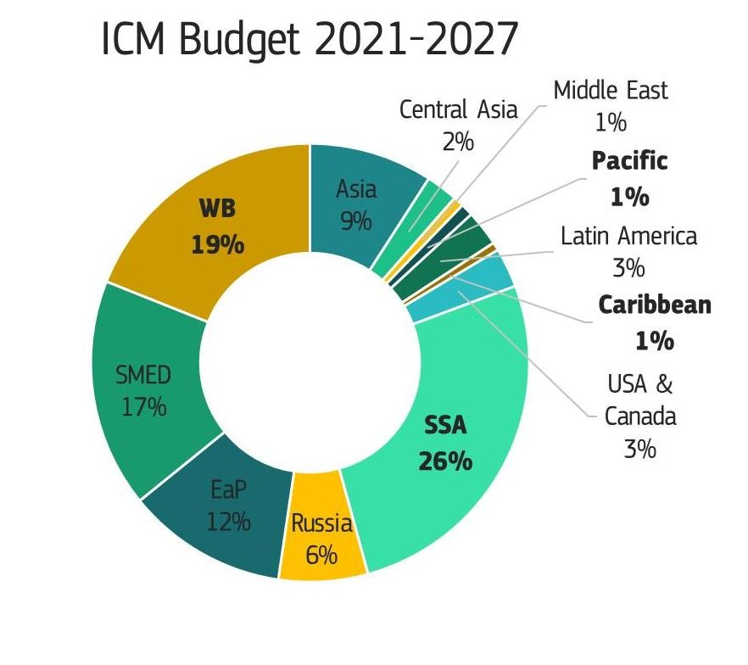
Διεθνής κινητικότητα από ταμεία εξωτερικής πολιτικής ( KA171 )
Ως δράση ακολουθεί την εξωτερική πολιτική της ΕΕ
Ως εκ τούτου, ορίζεται ένας αριθμός στόχων συνεργασίας με τις δώδεκα
επιλέξιμες περιφέρειες (1-12 )
Τα μεγαλύτερα ποσοστά αφορούν τις υπο Σαχάριες Χώρες της Αφρικής (SSA) τα Δυτικά Βαλκάνια ( WB ) και τις χώρες της Νότιας Μεσογείου (SMED)

Slide 38
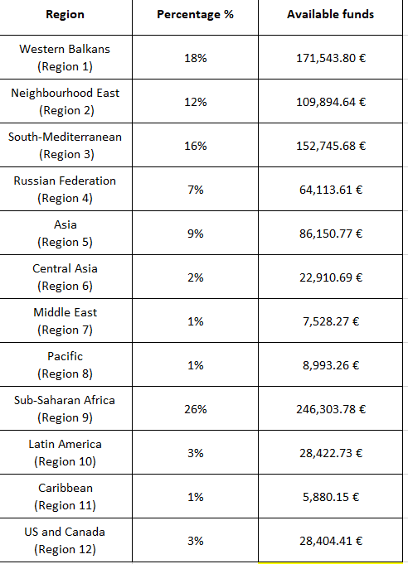
Πρόσκληση 2024
Τα τελικά ποσά ανά περιφέρεια ( 1-12 ) για τη Διεθνή Κινητικότητα ΚΑ171 θα είναι διαθέσιμά μετά την υποβολή των αιτήσεων.
Με βάση τις οδηγίες μέχρι στιγμής αναμένουμε περίπου τα ίδια ποσά με αυτά της Πρόσκλησης 2023

Slide 39
Κριτήρια Επιλογής Σχεδίου ΚΑ171
Για να ληφθούν υπόψη για χρηματοδότηση, οι προτάσεις θα πρέπει να:
συγκεντρώσουν τουλάχιστον 60 βαθμούς στο σύνολο για κάθε αναφερόμενη περιφέρεια ( region )
και να πληρούν το 50% σε κάθε κριτήριο αξιολόγησης ( 10/20 και 20/40)
Η επιχορήγηση σε ένα ίδρυμα τριτοβάθμιας εκπαίδευσης θα εξαρτηθεί από:
την ποιοτική αξιολόγηση/βαθμολογία της αίτησης
τον αριθμό των κινητικοτήτων και τους απαιτούμενους μήνες/ημέρες ( plus top up for inclusion)
τον προϋπολογισμό που διατίθεται ανά χώρα ή περιοχή & τη γεωγραφική ισορροπία σε μια δεδομένη
περιοχή
Ανεξάρτητα από τη βαθμολογία η ΕΥ μπορεί να δώσει προτεραιότητα σε ορισμένες χώρες για τη διασφάλιση της γεωγραφικής ισορροπίας εντός μιας περιοχής, όπως ορίζεται από τους
γεωγραφικούς στόχους.( σελ 10 )
Η Εθνική Υπηρεσία δεν είναι υποχρεωμένη να χρηματοδοτήσει όλες τις κινητικότητες
για μια συγκεκριμένη τρίτη χώρα, εάν το αίτημα κριθεί υπερβολικό σε σχέση με τον διαθέσιμο προϋπολογισμό.

Slide 40
Κριτήρια αξιολόγησης
1.Project-level award criterion
2 & 3 Region - Level award criterion
Ο βαθμός στον οποίο το προτεινόμενο έργο
20%
Ο πιθανός αντίκτυπος του
έργου στους συμμετέχοντες, τους δικαιούχους,
σε τοπικό, περιφερειακό και
εθνικό επίπεδο
Καθώς και η ποιότητα των μέτρων που αποσκοπούν στη διάδοση των αποτελεσμάτων
Ο βαθμός στον οποίο ο
40%
οργανισμός περιγράφει με 40%
σαφήνεια
κινητικότητας είναι σχετικό με
την στρατηγική
διεθνοποίησης των εμπλεκόμενων ΑΕΙ. Το σκεπτικό που αφορά στην
επιλογή της κινητικότητας του προσωπικού ή/και των φοιτητών και η
προηγούμενη εμπειρία
στην τριτοβάθμια εκπαίδευση
με ιδρύματα/οργανισμούς
στην περιοχή ενδιαφέροντος.
τις ευθύνες, τους ρόλους και τα καθήκοντα μεταξύ των
εταίρων.
Η πληρότητα και η ποιότητα των ρυθμίσεων για την επιλογή των συμμετεχόντων
Η υποστήριξη που τους παρέχεται και η αναγνώριση της περιόδου κινητικότητάς τους.

Slide 41
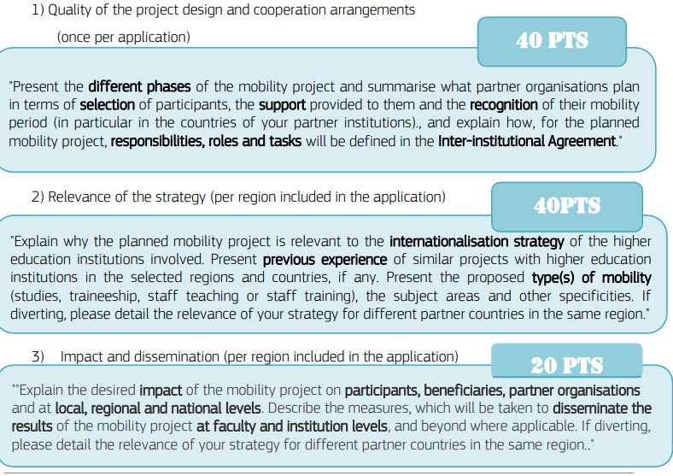
Κριτήρια αξιολόγησης
Ο βαθμός στον οποίο το προτεινόμενο έργο
40%
κινητικότητας είναι σχετικό με
την στρατηγικ
διεθνοποίησης των εμπλεκόμενων ΑΕΙ. Το σκεπτικό που αφορά στην
επιλογή της κινητικότητας του προσωπικού ή/και των φοιτητών και η
προηγούμενη εμπειρία στην τριτοβάθμια εκπαίδευση
με ιδρύματα/οργανισμούς
στην περιοχή ενδιαφέροντος.

Slide 42
Δραστηριότητες Κινητικότητας ΚΑ171
Κινητικότητα για σπουδές ή τοποθέτηση (συμπεριλαμβανομένων και των νέων απόφοιτων)
Διάρκεια:
  2 με 12 μήνες
  5 έως 30 ημέρες (σύντομης διάρκειας διδακτορική κινητικότητα ή στην περίπτωση μιας μικτής
κινητικότητας)
Κινητικότητα προσωπικού για:
Διδασκαλία (ακαδημαϊκό προσωπικό)
Κατάρτιση σε ιδρύματα και οργανισμούς
Διδασκαλία για προσκεκλημένο προσωπικό από μη ακαδημαϊκό οργανισμό για να διδάξει σε συνεργαζόμενο ίδρυμα τριτοβάθμιας εκπαίδευσης (ΙΤΕ)
Τα συνέδρια δεν είναι επιλέξιμες δραστηριότητες Διάρκεια: 5 - 60 ημέρες
Δυνατότητα και για μικτή κινητικότητα

Slide 43
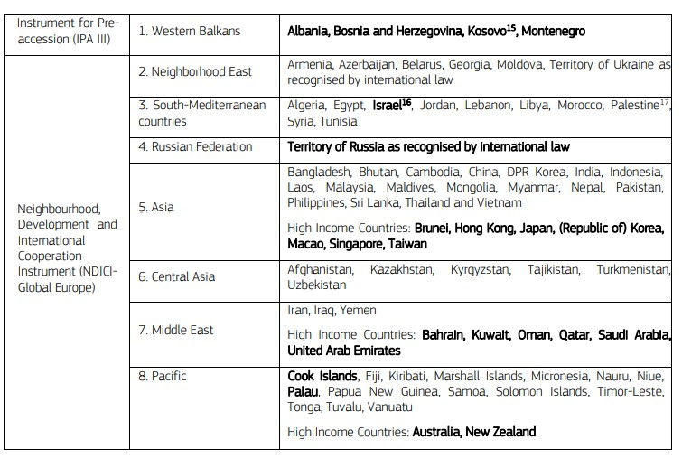
Περιορισμοί στις εξερχόμενες κινητικότητες
Στις περιοχές 2-12 δεν θα χρηματοδοτούνται οι Εξερχόμενες κινητικότητες για σπουδές και τοποθέτηση συντόμου κύκλου, πρώτου κύκλου, και δευτέρου κύκλου για τις χώρες που λαμβάνουν
βοήθημα (από την αναπτυξιακή βοήθεια) .
Η κινητικότητα προς αυτές τις περιοχές είναι μόνο για
εξερχόμενους φοιτητές σε διδακτορικό επίπεδο και για το προσωπικό.
Επίσης δεν θα υπάρχει περιορισμός στην εισερχόμενη κινητικότητα από τις εν λόγω χώρες από τις περιοχές 2-12 που λαμβάνουν βοήθημα.
Οι χώρες που παρουσιάζονται σε bold στο Handbook (σελ. 11) ΔΕΝ λαμβάνουν βοήθημα άρα δεν ισχύουν περιορισμοί για αυτές τις χώρες
https://www.oecd.org/dac/financing-sustainable-development/development-finance-
standards/DAC-List-of-ODA-Recipients-for-reporting-2022-23-flows.pdf

Slide 44
Οργανωτικά έξοδα
Τα οργανωτικά έξοδα ενός σχεδίου συνδέονται άμεσα με την υλοποίηση δραστηριοτήτων
κινητικότητας
όπως η επιλογή συμμετεχόντων,
Η γλωσσική προετοιμασία,
Η βίζα και κόστος ασφάλισης.
Είναι σημαντικό η διανομή της επιχορήγησης των οργανωτικών εξόδων να αντικατοπτρίζει όσο το δυνατόν περισσότερο τον φόρτο εργασίας κάθε εταίρου
Τα ιδρύματα θα πρέπει να συμφωνήσουν σχετικά με τον τρόπο χρήσης των οργανωτικών εξόδων και να συμπεριλάβουν τις λεπτομέρειες στη Διμερή συμφωνία.
Οι κανόνες του προγράμματος επιτρέπουν τη μεταφορά κεφαλαίων OS σε ταξιδιωτικά
έξοδα και ατομική υποστήριξη (προκειμένου να χρηματοδοτηθούν μεγαλύτερης διάρκειας ή νέες κινητικότητες).
Η μεταφορά, δεν μπορεί να υπερβαίνει το 50% των κονδυλίων του ΟS που διατέθηκε για το σύνολο του έργου

Slide 45
o Τα μέρη της αίτησης ΚΑ131 & ΚΑ171

Slide 46
Βασικές Πληροφορίες για τις Αιτήσεις
Συμπλήρωση των αιτήσεων στα Ελληνικά ή στα Αγγλικά
Οι αιτήσεις γίνονται saved αυτόματα
Τα πεδία που είναι γκρίζα συμπληρώνονται αυτόματα
Τα πεδία με αστερίσκο είναι υποχρεωτικά και κοκκινίζουν αν δεν έχουν συμπληρωθεί
Συγκεκριμένα πεδία τωναιτήσεων έχουν περιορισμό χαρακτήρων
Οι αιτήσεις συχνά σας ενημερώνουν με διάφορες ειδοποιήσεις
Πρόσβαση στις αιτήσεις μέσω της πλατφόρμας EESCP

Slide 47
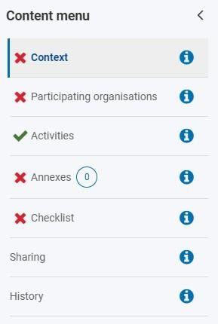


Αίτηση KΑ131
1
2
Αριθμός αίτησης
Τομέας
Side Menu: Εμφανίζει όλα τα πεδία της αίτησης
3
- To
πεδίο
εικονίδιο περιγράφει τι απαιτείται στο κάθε
Με εμφανίζονται όσα είναι συμπληρωμένα
Με εμφανίζονται τα πεδία στα οποία υπάρχουν εκκρεμότητες και αποτρέπουν την υποβολή της αίτησης

Slide 48
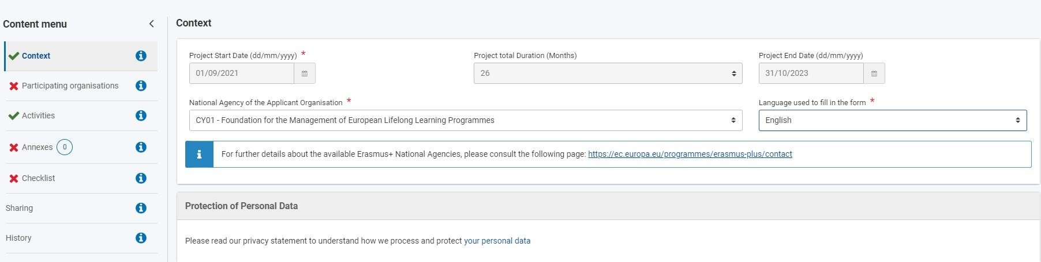
Αίτηση - Context
Context
Kaταχωρείτε μόνο:
Tο National Agency: CY01
Language
Συμπληρώνονται αυτόματα
Project Start date
Project total duration
Project end date
3
4
5
1
2

Slide 49
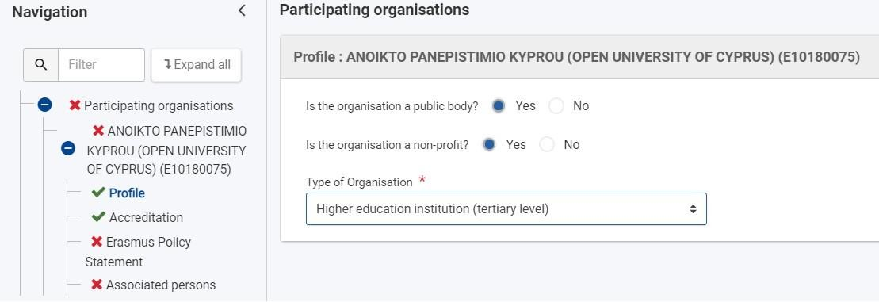
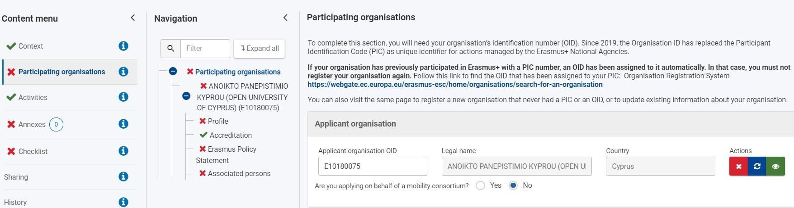
Αίτηση – Participating Organizations (1/3)
Participating Organizations
Καταχωρείτε το OID του ιδρύματος σας που είναι συνδεδεμένο με το ECHE
Δηλώνετε αν υποβάλετε αίτηση για κοινοπραξία
Στο Profile του οργανισμού θα πρέπει να δηλώσετε: Τype of organization
Erasmus Policy Statement: Δηλώνετε το link του website όπου έχετε ανακοινώσει το Erasmus Policy Statement (EPS)
3
2

Slide 50
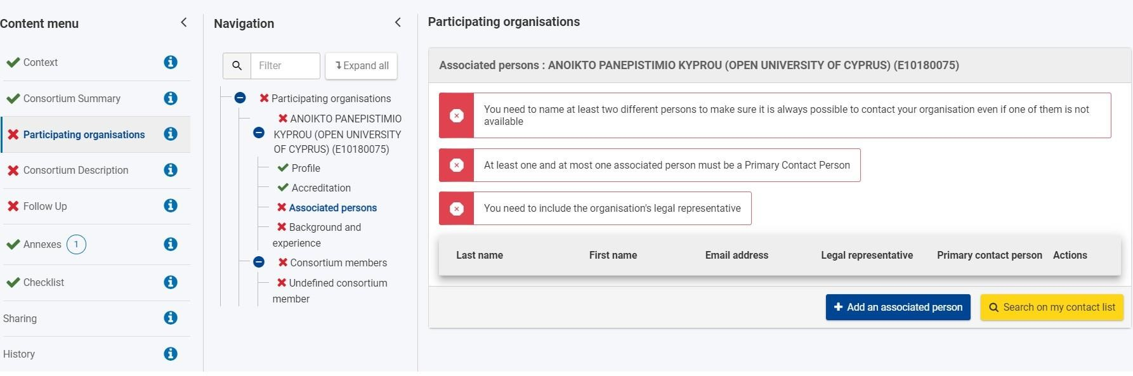
Αίτηση – Participating Organizations (2/3)
Participating Organizations
5. Πρέπει να δηλώσετε τουλάχιστον 2 Associated persons με
διαφορετικά emails:
Ta στοιχεία του Νόμιμου Εκπροσώπου του ιδρύματος
Τουλάχιστον 1 επιπλέον άτομο επικοινωνίας
6. Προσθήκη νέου ατόμου επαφής
6

Slide 51
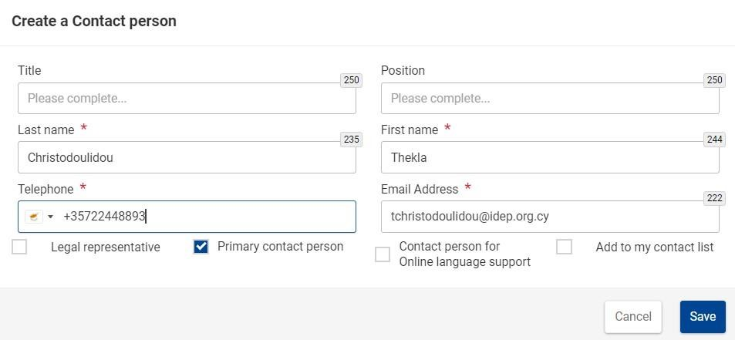
Αίτηση – Participating Organizations (3/3)
Participating Organizations
Προσθήκη νέου ατόμου επαφής: στο τηλέφωνο του ατόμου εκτός από την επιλογή χώρας θα πρέπει να βάλετε και τον κωδικό +357 για να σας επιτρέψει να γίνει save
Είναι υποχρεωτικό 1 από τα 2 άτομα να οριστεί ως primary contact person
και ως contact person για το OLS

Slide 52
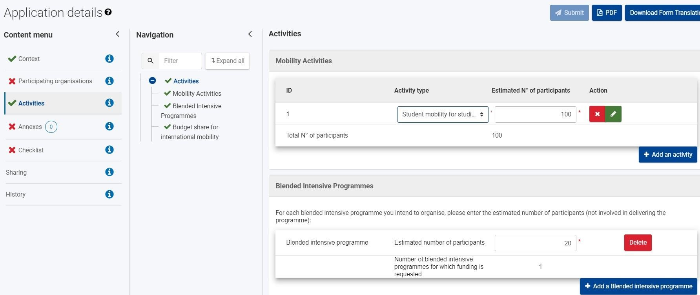
Αίτηση – Activities
Activities
Προσθήκη δραστηριοτήτων:
Mobilities: Δηλώνετε αριθμό συμμετεχόντων (χωρίς διάρκεια)
BIPs: Δηλώνετε αριθμό συμμετεχόντων (min. 15 συμμετέχοντες)
1
2

Slide 53
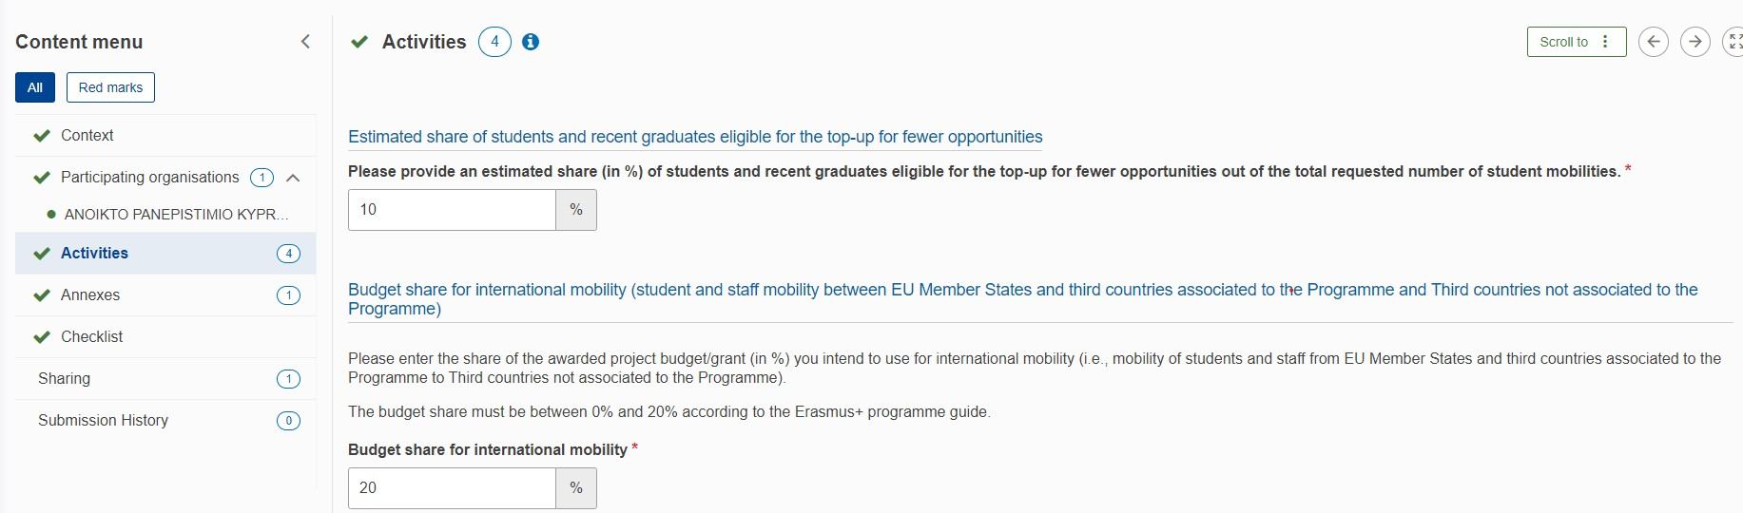
Αίτηση – Activities
Activities
Προσθήκη δραστηριοτήτων:
Estimated share of students & recent graduates eligible for the top-up fewer opportunities
Budget share for International Mobility: Δηλώνετε το ποσοστό του προϋπολογισμού που
υπολογίζετε για Διεθνή κινητικότητα (Max. 20%)
3
4

Slide 54
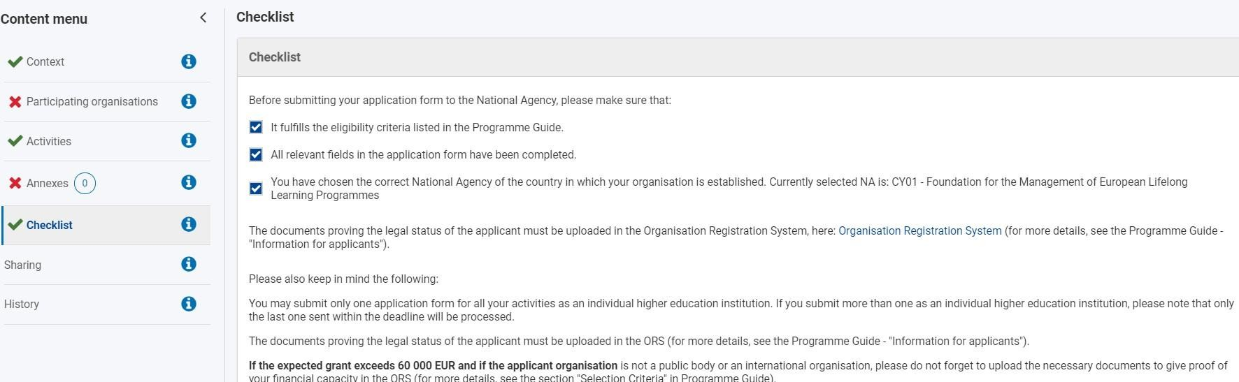
Αίτηση – Annexes & Checklist
Αnnexes
Declaration of Honour: Τυπώστε, υπογράψτε και σφραγίστε την υπεύθυνη δήλωση, την οποία στη συνέχεια θα πρέπει να σαρώσετε και να επισυνάψετε στην αίτηση (υπογράφεται από τον νόμιμο εκπρόσωπο)
Επισύναψη οποιουδήποτε άλλου σχετικού εγγράφου
Checklist
Βεβαιωθείτε ότι η αίτησή σας πληροί τα κριτήρια επιλεξιμότητας

Slide 55
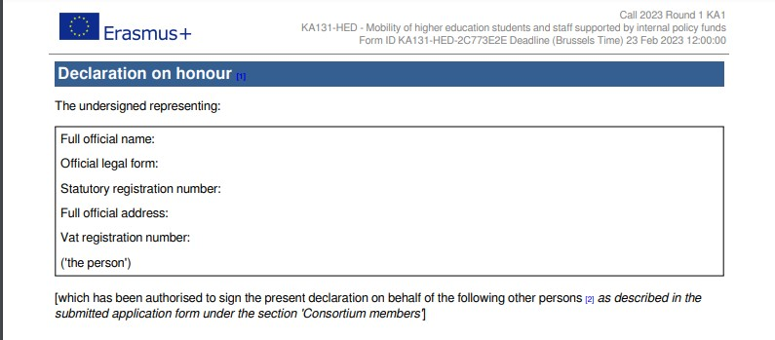
Declaration of Honour –
Προσοχή να αφορά στην Πρόσκληση του 2024 στην ανάλογη Δράση !

Slide 56
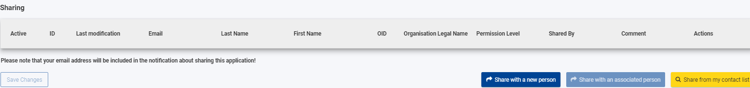

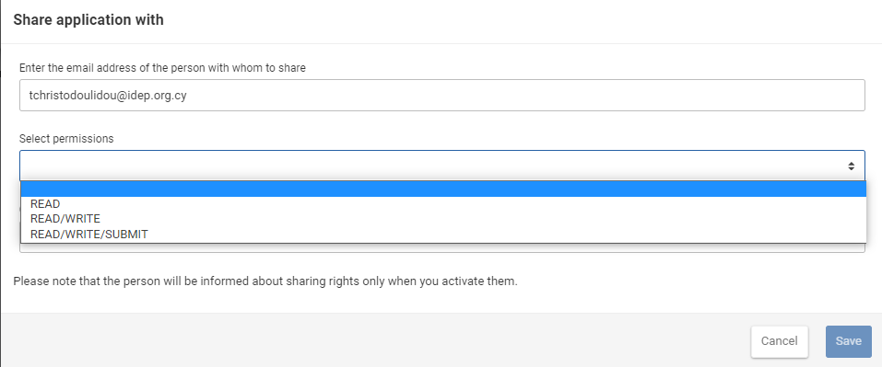
Αίτηση – Sharing
Sharing
Πρόσκληση ατόμων με πρόσβαση στην αίτηση
Δυνατότητα εκχώρησης διαφορετικών δικαιωμάτων
2

Slide 57
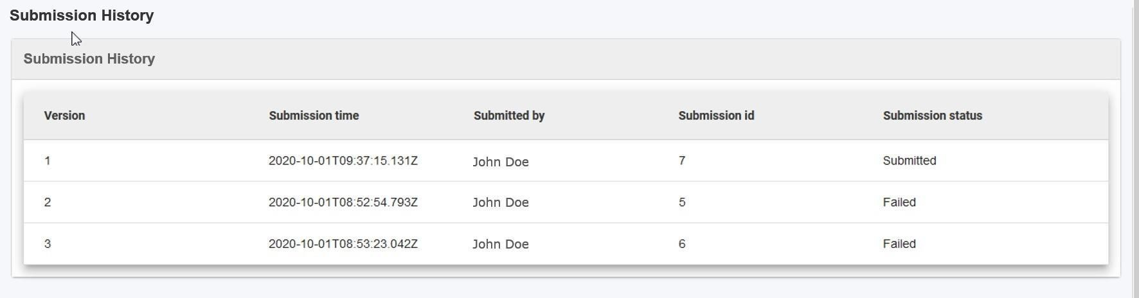
Αίτηση – History
History
Ιστορικό υποβολής της αίτησης
Το σύστημα κρατά αυτόματα την τελευταία αίτησης (εντός της καταληκτικής ημερομηνίας)
υποβολή της

Slide 58
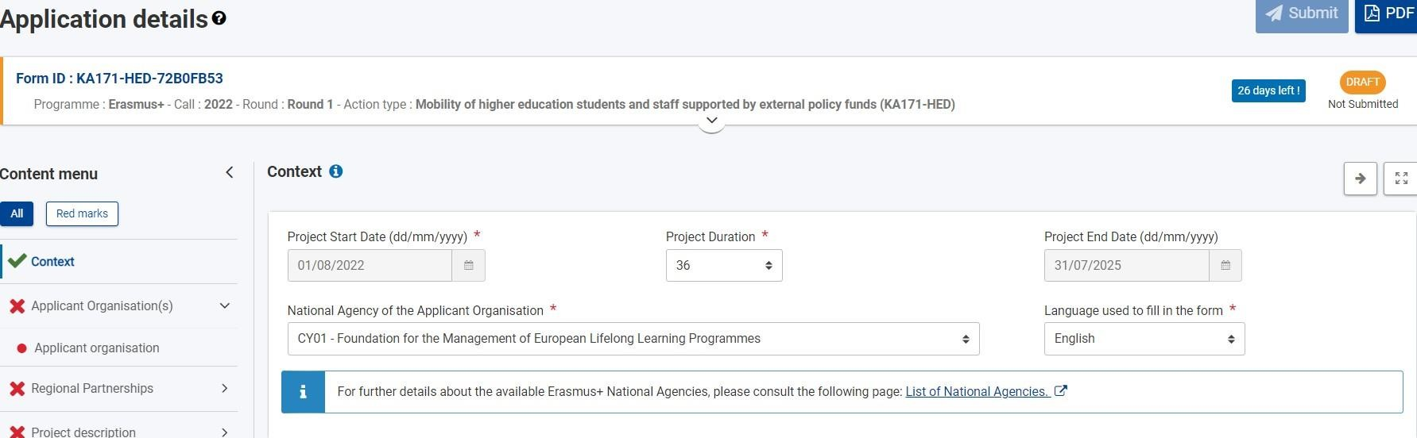
Αίτηση ΚΑ171 - Context
Context Kaταχωρείτε μόνο:
To Project total duration (24 ή 26 μήνες)
Tο National Agency: CY01
Language
Συμπληρώνονται αυτόματα
Project start date Project end date
2
3

Slide 59
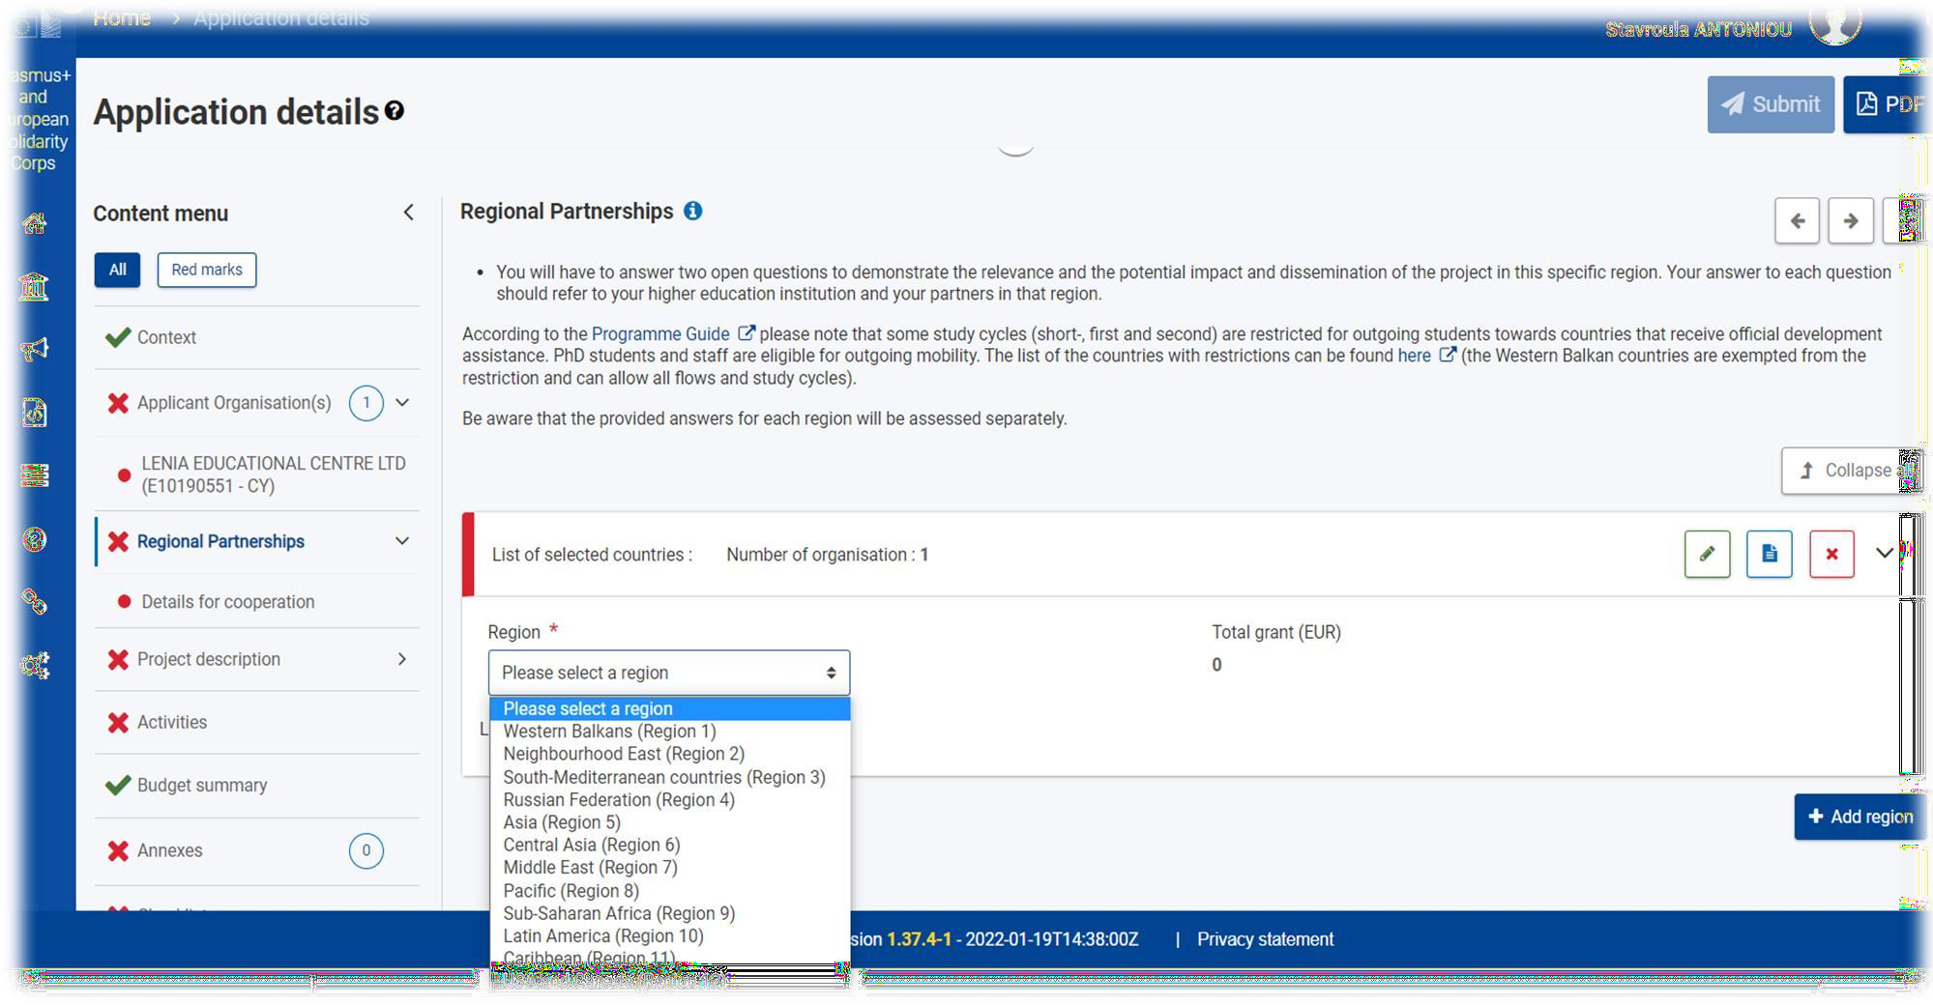
Αίτηση ΚΑ171 – Regional Partnerships (1/2)
Πρώτα γίνεται η καταχώρηση της περιοχής
Η επιλογή της χώρας
Κάθε περιοχή αξιολογείται ξεχωρισ τά
2

Slide 60
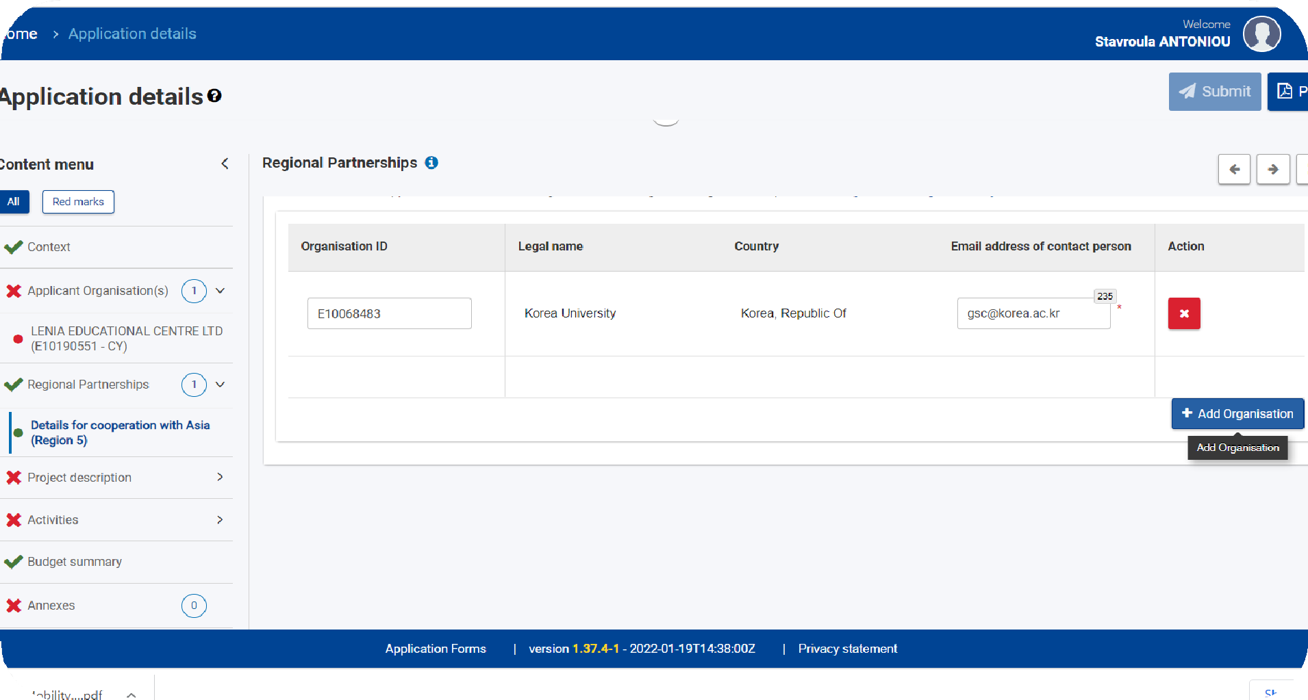
Αίτηση ΚΑ171 – Regional Partnerships (2/2)
Details for cooperation with a specific region
2. Στη συνέχεια επιλέγετε την χώρα από το edit button αφού δηλώσετε
τουλάχιστον 1 valid OID ενός οργανισμού της περιοχής αυτής και ένα email ενός ατόμου επαφής στον οργανισμό αυτό

Slide 61
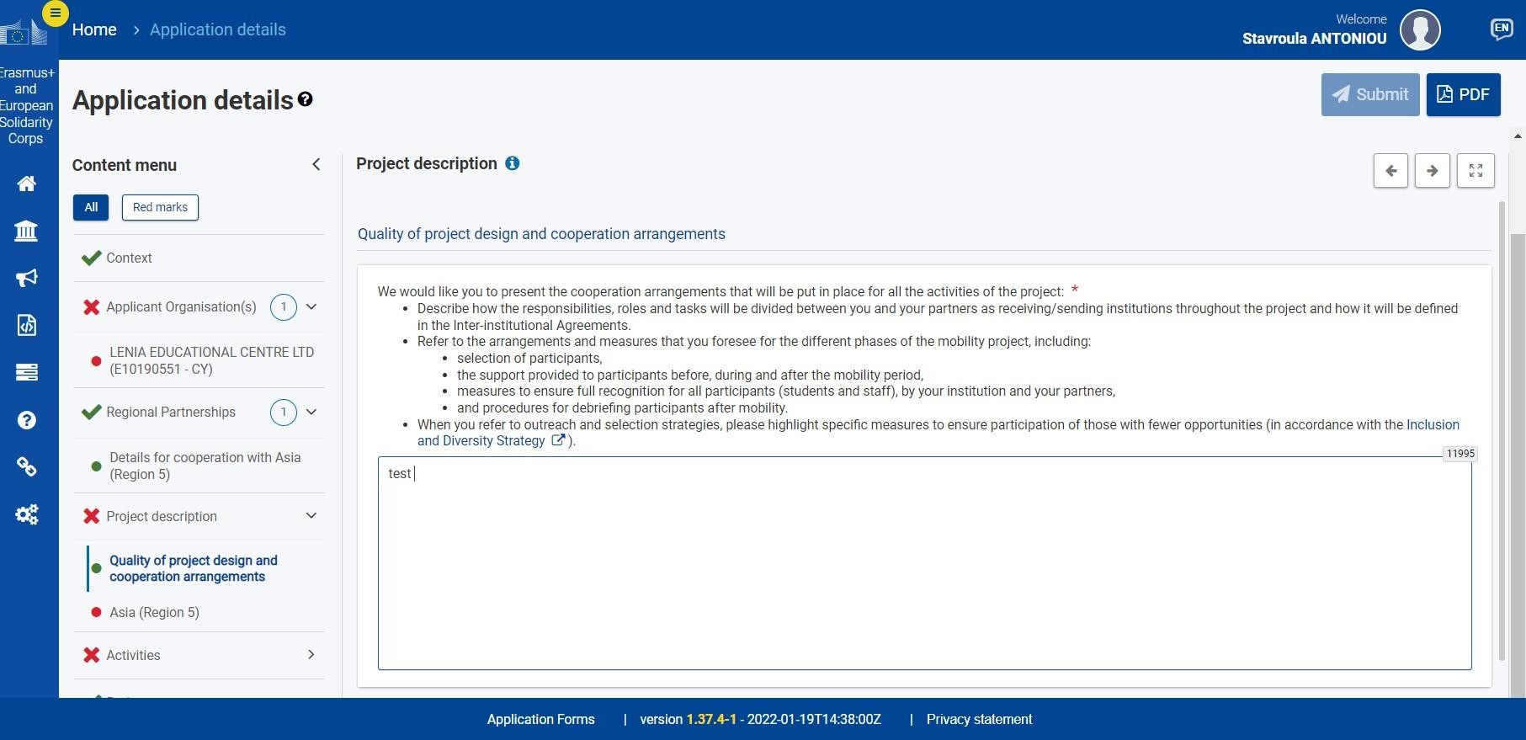
Αίτηση ΚΑ171 – Project Description
Quality of project design and cooperation arrangements
Κοινή ερώτηση για όλες τις περιοχές σχετικά με τη διαχείριση κινητικοτήτων
Συνεισφορά των ΙROs σχετικά με τη διαχείριση κινητικοτήτων

Slide 62
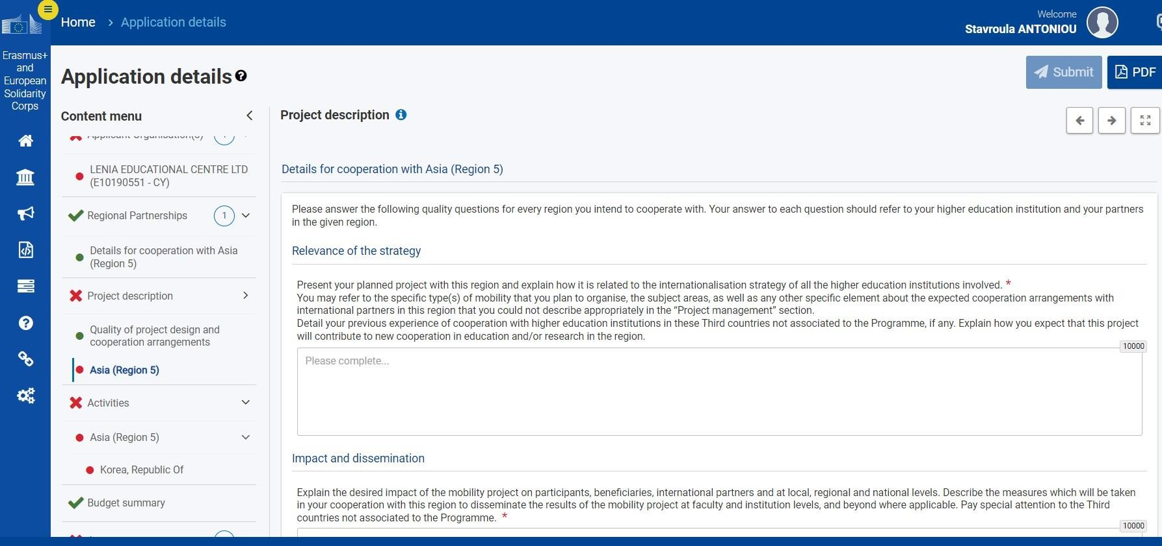
Αίτηση ΚΑ171 – Project Description
2 Ερωτήσεις ανοιχτού τύπου για κάθε περιοχή που έχετε δηλώσει
Φροντίστε οι απαντήσεις σας για κάθε περιοχή να είναι εξιδεικευμένες με βάση τους εταίρους σας, τα είδη των κινητικοτήτων που προγραμματίζετε για κάθε περιοχή

Slide 63
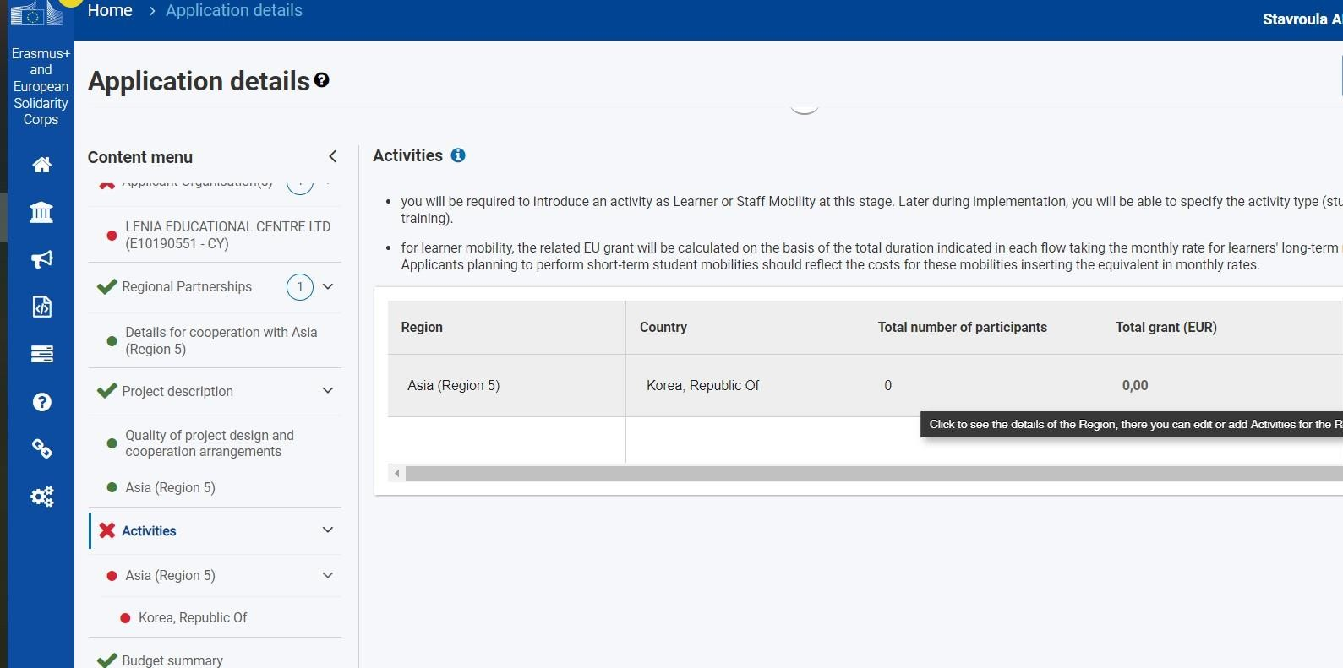
Αίτηση ΚΑ171 – Αctivities (1/2)
Καταχωρείτε τον αριθμό των κινητικοτήτων που θέλετε να υλοποιήσετε

Slide 64
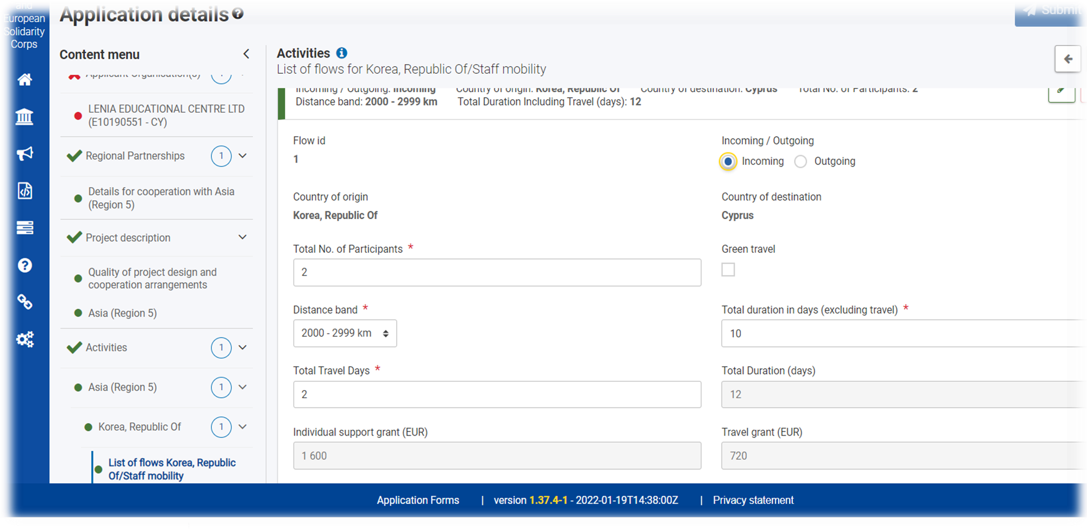
Αίτηση ΚΑ171 – Αctivities (2/2)
Καταχωρείτε τον αριθμό των κινητικοτήτων που θέλετε να υλοποιήσετε σε κάθε ροή και τον συνολικό αριθμό ημερών για όλες τις κινητικότητες
Δηλώνετε αν πρόκειται για εισ ερχόμενη/εξερχόμενη κινητικότητα

Slide 65
Αίτηση KA130 – Consortium Summary
Consortium Summary
Σύντομη περιγραφή της κοινοπραξίας: Ρόλος συντονιστών και μελών (Υποχρεωτικά και στα Αγγλικά)
Ξεκάθαροι και συγκεκριμένοι στόχοι της κοινοπραξίας
Περιγραφή των βασικών δραστηριοτήτων
Σύντομη περιγραφή του αντίκτυπου και των αναμενόμενων αποτελεσμάτων της κοινοπραξίας

Slide 66
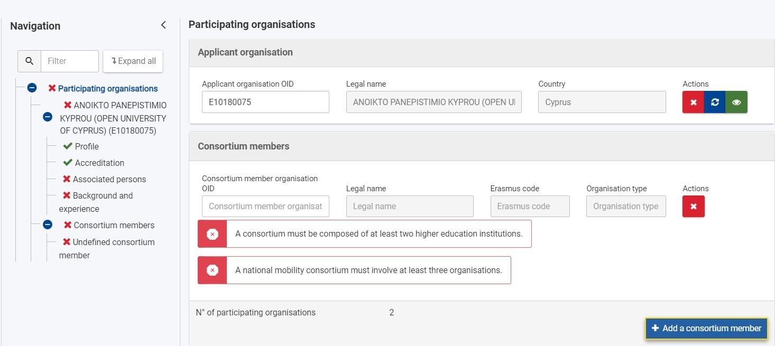
Αίτηση ΚΑ130 – Participating Organizations (1/3)
Participating Organizations
Καταχωρείτε το OID του ιδρύματος σας
Προσθέστε τουλάχιστον άλλα 2 ΙΤΕ – μέλη της κοινοπραξίας. Θα χρειαστείτε τα OID numbers των μελών της κοινοπραξίας
Στο Profile του οργανισμού δηλώνετε: Τype of organization - HEI
1
2

Slide 67
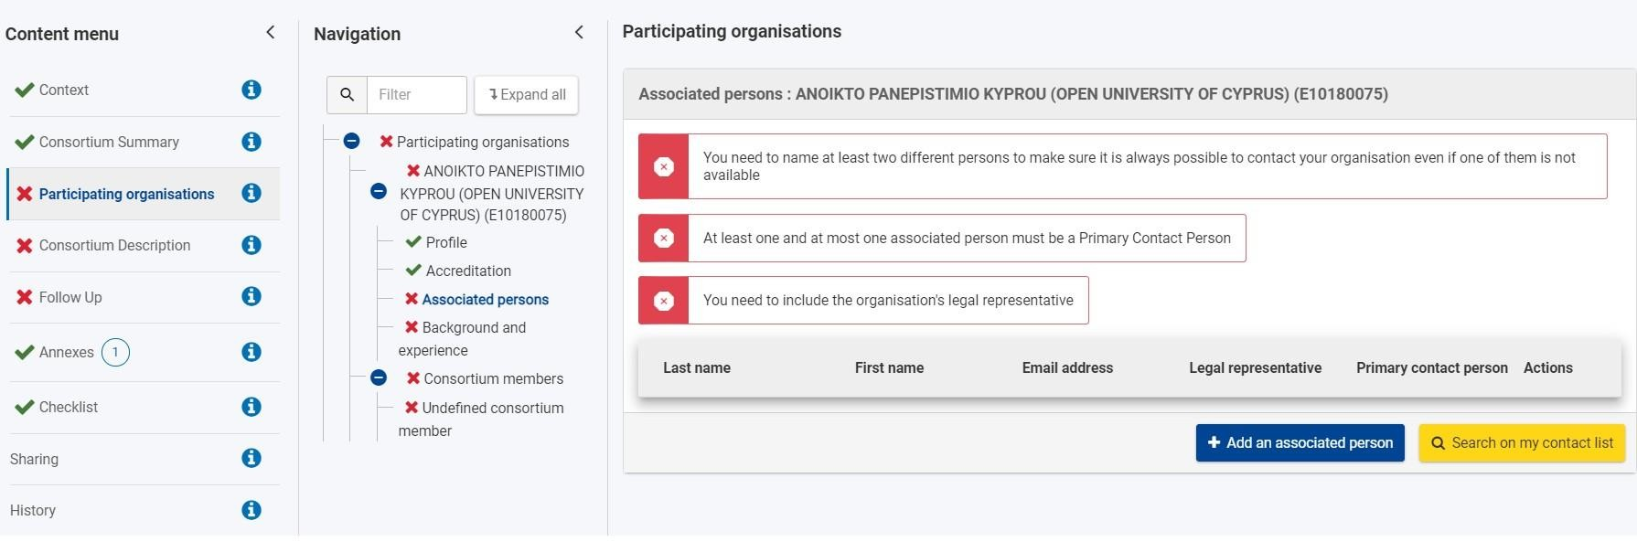
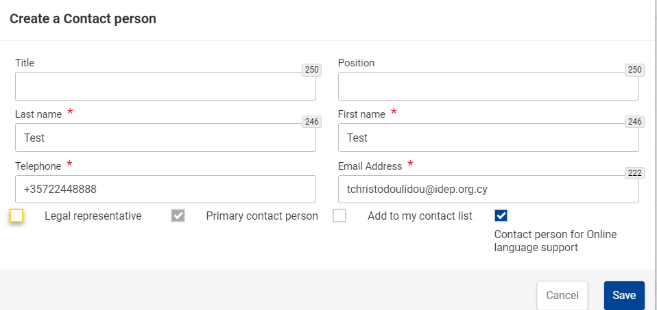
Αίτηση ΚΑ130 – Participating Organizations (2/3)
Participating Organizations
4. Θα πρέπει να δηλώσετε Associated persons:
2 διαφορετικά άτομα επικοινωνίας
Tα στοιχεία του Νόμιμου Εκπροσώπου του ιδρύματος
Προσθήκη νέου ατόμου επαφής
Δημιουργία νέου ατόμου επαφής
4
5

Slide 68
Αίτηση ΚΑ130 – Participating Organizations (3/3)
Participating Organizations
7. Background & Εxperience του Συντονιστή:
Παρουσίαση του προφίλ του συντονιστικού οργανισμού:στόχοι, κλάδοι σπουδών δραστηριοποίησης, ομάδες στόχοι στους οποίους απευθύνεται
Πώς οι προηγούμενες εμπειρίες του συντονιστικού ιδρύματος
μπορούν να συνεισφέρουν στην κοινοπραξία;
Πώς μπορούν οι γνώσεις, η εμπειρογνωμοσύνη του προσωπικού να αξιοποιηθούν για τους σκοπούς αυτής της κοινοπραξίας;

Slide 69
Αίτηση 130 – Consortium Description (1/2)
Consortium Description
1. Objectives and purpose:
Ποιοί είναι οι στόχοι της κοινοπραξίας;
Ποιές είναι οι ανάγκες της κοινοπραξίας ;
Ποιές δραστηριότητες κινητικότητας σκοπεύετε να πραγματοποιήσετε; Πώς συνάδουν με τις ανάγκες της κοινοπραξίας; Σκοπεύετε να πραγματοποιήσετε κινητικότητες προς Τρίτες Χώρες;
Εξηγήστε τους λόγους και τα κριτήρια στα οποία στηρίχτηκε η επιλογή των μελών της κοινοπραξίας
Πώς θα συνεισφέρει η τυχόν εμπλοκή εταιρειών ή άλλων
οργανισμών στην κοινοπραξία;
2. Consortium Management
- Περιγράψτε τις διαδικασίες διαχείρισης της κοινοπραξίας: Κατανομή καθηκόντων, προετοιμασία ΙΙAs, learning agreements, εύρεση οργανισμών υποδοχής κτλ.

Slide 70
Αίτηση ΚΑ 130 – Consortium Description (2/2)
Consortium Description
3. Preparation of Participants
- Τι πρόνοιες προβλέπετε για την προετοιμασία των συμμετεχόντων σε κινητικότητες;
4. Roles
Ποιός είναι ο ρόλος του συντονιστή και ποιός των μελών;
Ποιές διαδικασίες έχετε αναλάβει ως συντονιστικό ίδρυμα και ποιές είναι οι υποχρεώσεις των μελών της κοινοπραξίας;
Τρόποι συνεργασίας και επικοινωνίας μεταξύ των μελών
Πώς θα γίνεται η παρακολούθηση των δραστηριοτήτων και ποιός
θα είναι υπεύθυνος για την παρακολούθηση και το βαθμό επίτευξης των στόχων του σχεδίου;

Slide 71
Αίτηση ΚΑ 130 – Follow Up
Follow up
1. Impact:
- Σε σχέση με τις μεμονωμένες αιτήσεις ενός ιδρύματος
για κινητικότητα, ποια είναι η
προστιθέμενη αξία και ο αναμενόμενος αντίκτυπος στους συμμετέχοντες, στους οργανισμούς μέλη και στους εταίρους στο εξωτερικό;
- Ποιος είναι ο αναμενόμενος αντίκτυπος της κοινοπραξίας στον οργανισμό, σε τοπικό,
εθνικό και ίσως και διεθνές επίπεδο;
2. Dissemination of Results of the Consortium
Πώς σκοπεύετε να διαδώσετε τα αποτελέσματα της κοινοπραξίας;
Έχετε συγκεκριμένες ομάδες στόχους για τις δραστηριότητες διάδοσης που προγραμματίζετε;
3. Evaluation
- Περιγράψτε τις δραστηριότητες και τις μεθόδους που θα χρησιμοποιήσετε για να αξιολογήσετε το βαθμό επίτευξης των στόχων της κοινοπραξίας

Slide 72
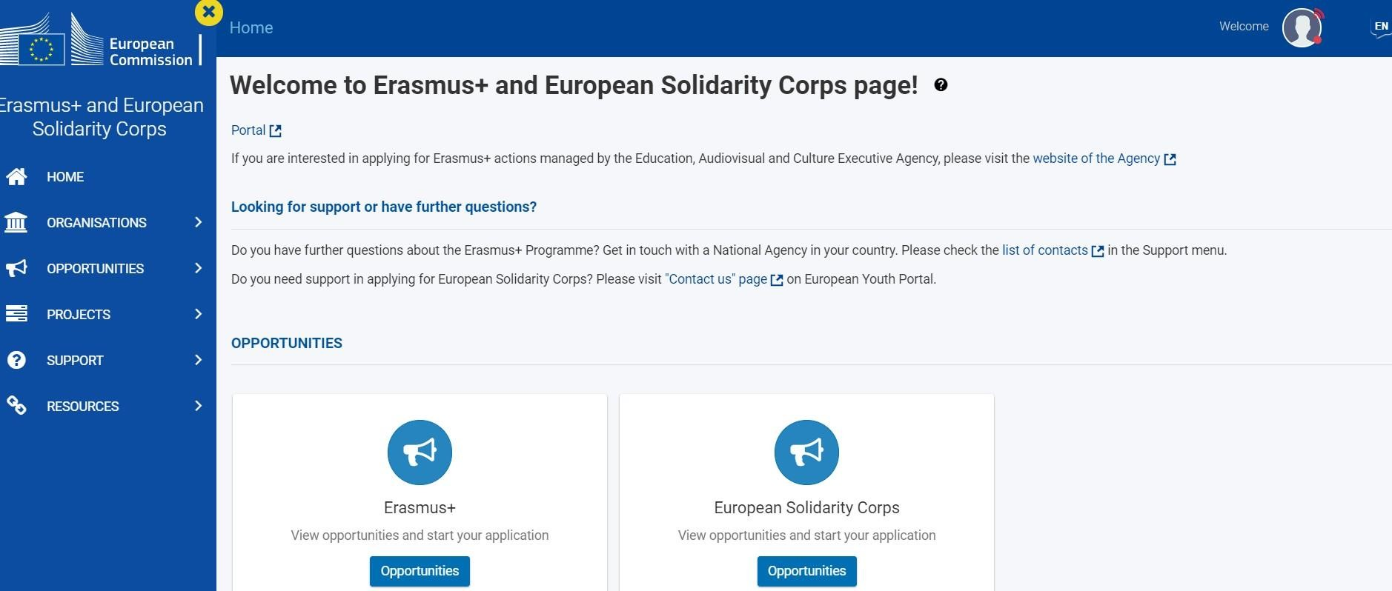
Erasmus+ and European Solidarity Corps Platform
Πλατφόρμα EESCP - “Single Entry Point” για:
Εξεύρεσ η οργανισ μών που συμμετέχουν σε Αποκεντρωμένες Δράσ εις
Eυκαιρίες του Προγράμματος
Πρόσβαση σε εγκεκριμένα Σχέδια/Projects’ Result Platform
Eγγραφές νέων οργανισ μών (Απόκτησ η Ο ID)
Πρόσβαση στις αιτήσεις
Διαχείρισ η εγκεκριμένων σ χεδίων

Slide 73
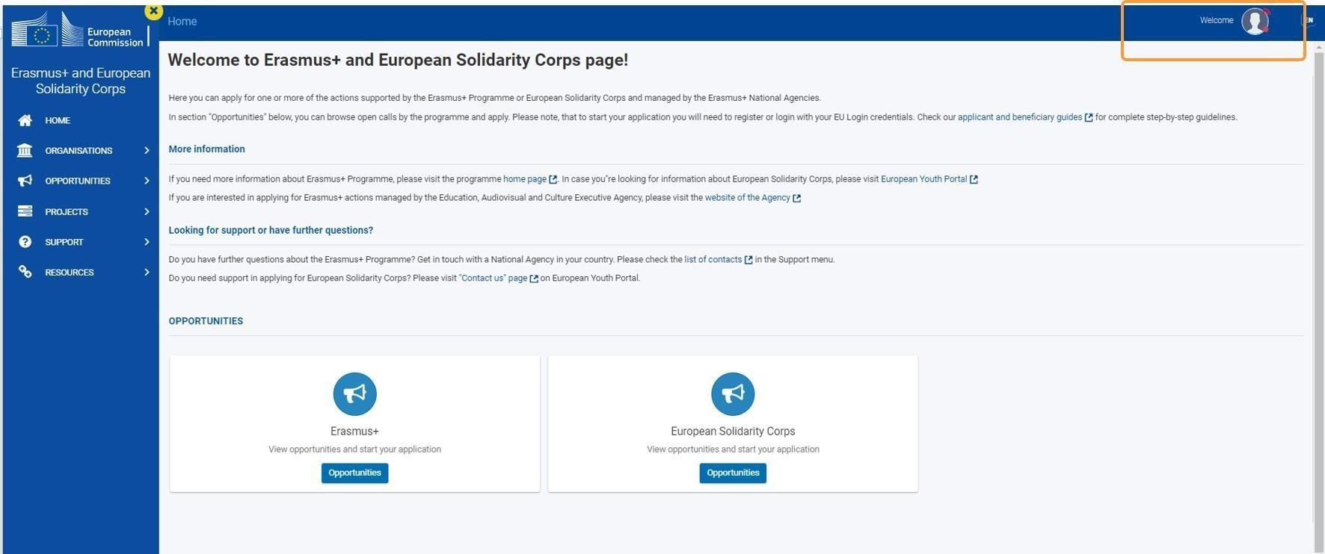
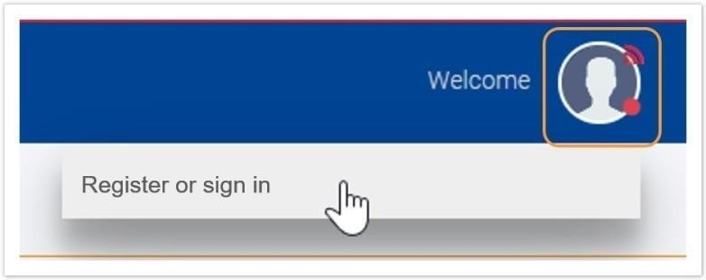
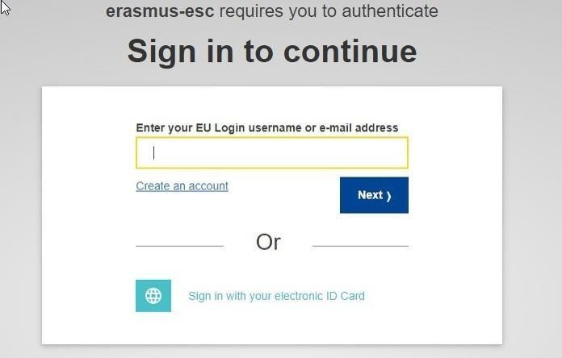

Πρόσβαση στην πλατφόρμα EESCP
Εγγραφή ή Login
EU Login
Welcome message με το μήνυμα χρήστη
1
2
3

Slide 74
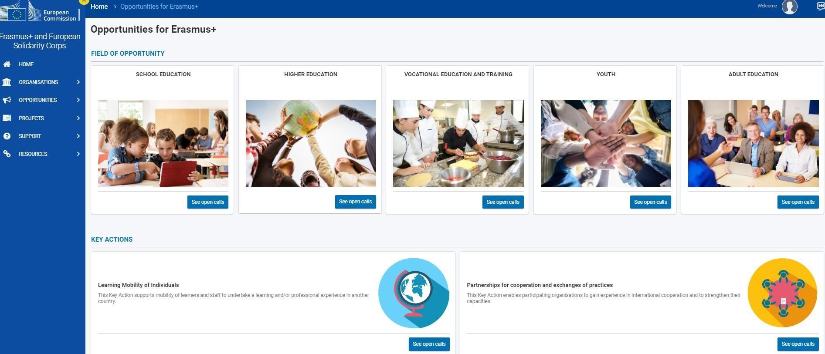
Opportunities (1/2)
Δυνατότητα αναζήτησης ανά τομέα δραστηριοποίησης
Δυνατότητα αναζήτησης ανά Δράση (ΚΑ1/ΚΑ2)
Ανοικτές Προσκλήσεις
1
2
3

Slide 75
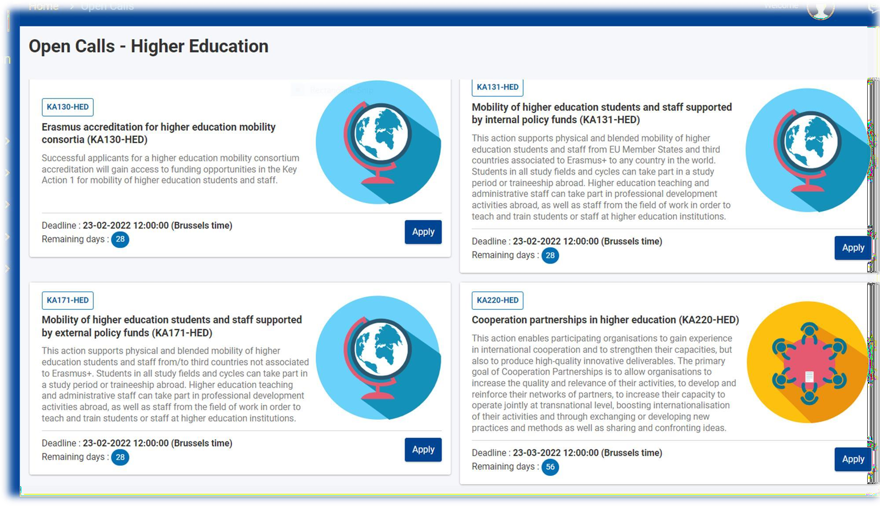
Opportunities (2/2) Ανοιχτές Προσκλήσεις ανά Τομέα
2
1
3

Slide 76
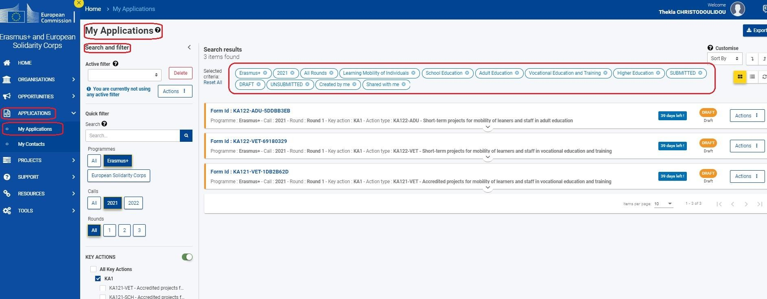
My Applications (1/2)
Search and filter: Επιλογή φίλτρων για εξεύρεση αιτήσεων
Search Results: Φίλτρα που έχουν επιλεγεί
Λίσ τα αποτελεσ μάτων
1
2
3
4
4. Επιλογή αίτησης: επιλέγοντας το Form ID ανοίγει η
αίτηση

Slide 77
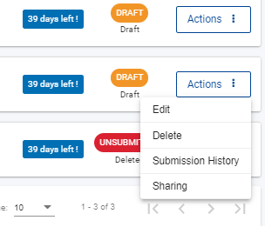
My Applications (2/2)
Διαθέσ ιμες ημέρες πριν από την καταληκτική προθεσ μία
Applic a tion Status
Actionsbutton:
Edit: Επεξεργασ ία της αίτησ ης
Preview: αντί για edit μετά από την
υποβολή
Delete: Διαγραφή της αίτησης. Δεν είναι διαθέσ ιμη ως επιλογή μετά από την υποβολή της αίτησ ης
Submission History:Ιστορικό υποβολής
της αίτησ ης
Sharing: Αποστολή της αίτησ ης σε άλλα άτομα και εκχώρησ η δικαιωμάτων για
Ανάγνωση/Επεξεργασία/Υποβολή
1
2
3

Slide 78
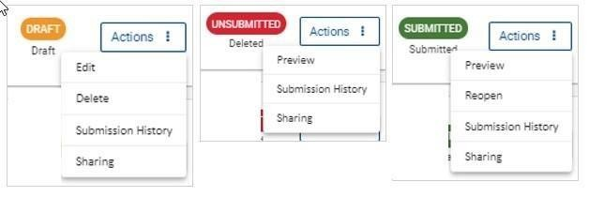
Application Statuses
Draft: Η αίτηση δεν έχει συμπληρωθεί ή συμπληρώθηκε, αλλά δεν υποβλήθηκε ακόμα
  Reopened & draft: ο αιτητής έχει ανοίξει την αίτηση εκ νέου πριν από την προθεσμία
  Reopened by NA and only Submit Allowed: έχει επέλθει η προθεσμία υποβολής, αλλά η Εθνική Υπηρεσία επιτρέπει την υποβολή εκ νέου χωρίς αλλαγές
  Reopened by NA and Edit/Submit Allowed: έχει επέλθει η προθεσμία υποβολής, αλλά η Εθνική Υπηρεσία επιτρέπει την επεξεργασία και υποβολή εκ νέου της αίτησης λόγω τεχνικών προβλημάτων ή κατόπιν οδηγιών της ΕΕ
Submitted: η αίτηση έχει υποβληθεί
Unsubmitted
  Deadline Expired: η αίτηση δεν υποβλήθηκε εντός της προθεσμίας
  Deleted: η αίτηση δεν υποβλήθηκε και έχει διαγραφεί. (Μπορεί πάντοτε να γίνει
Reopened εντός της προθεσμίας

Slide 79

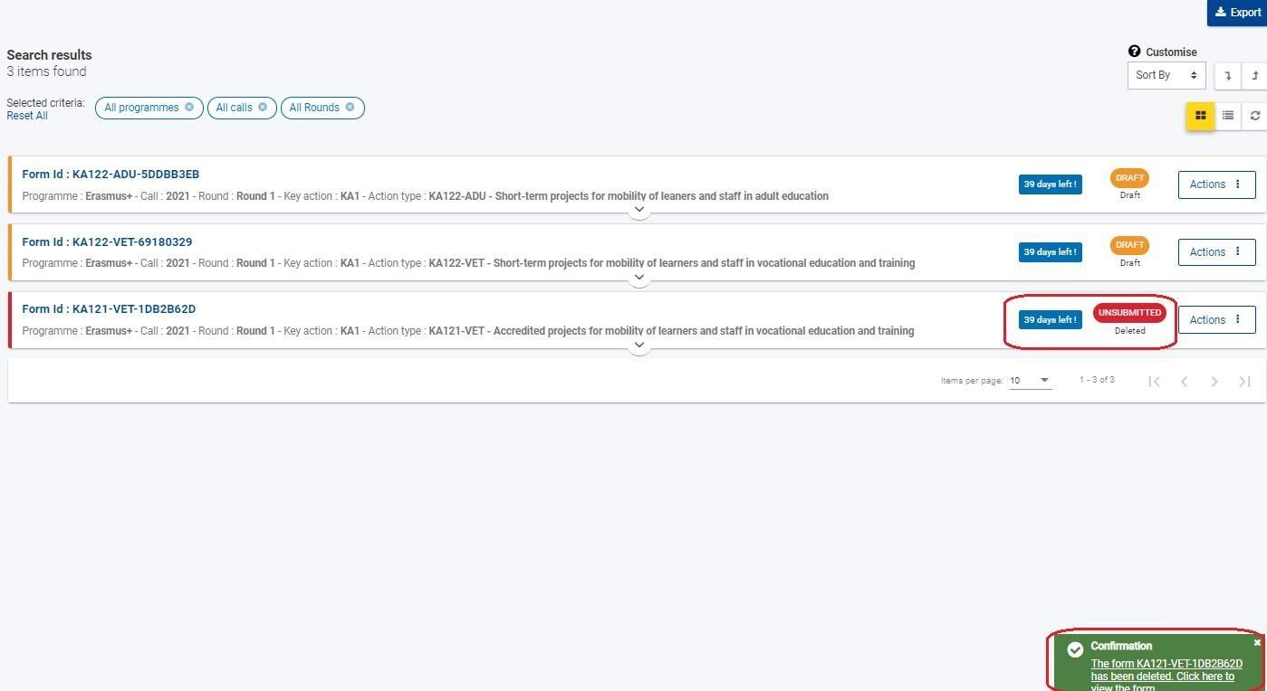
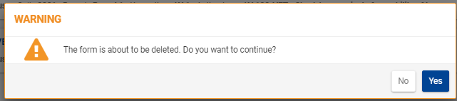
Διαγραφή Αίτησης
Delete από το Action button της αίτησης
Warning message: Επιβεβαίωση διαγραφής
Confirmation message
Αλλαγή status σε deleted
1
4
2
3

Slide 80

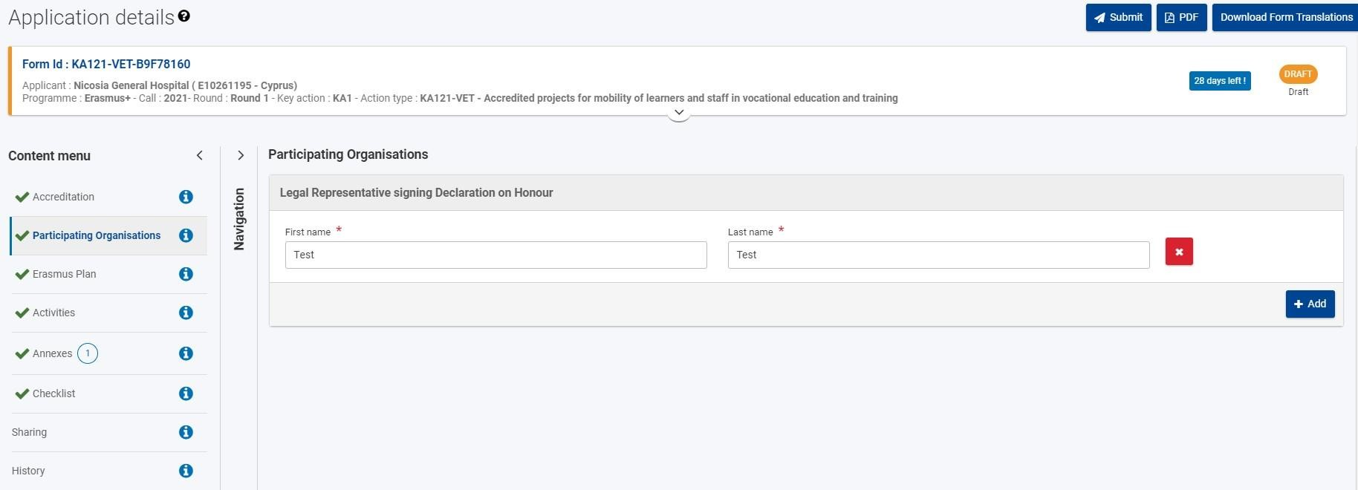
Υποβολή Αίτησης
Μόλις όλα τα πεδία στο Content Menu είναι , ενεργοποιείται
το κουμπί του Submit και μπορείτε να υποβάλετε την αίτηση σας
Έχετε τη δυνατότητα να «κατεβάσετε» την αίτηση σας σε PDF file
1
2

Slide 81
Υποβολή αίτησης εκτός προθεσμίας
Εξαίρεση ΜΟΝΟ αν μπορεί να αποδειχθεί ότι προσπαθήσατε να υποβάλετε την αίτηση πριν από την προθεσμία και δεν ήταν εφικτό για τεχνικούς λόγους ενώ πληρούνται οι πιο κάτω προϋποθέσεις:
Η ημερομηνία και ώρα της τελευταίας απόπειρας υποβολής, (ιστορικό υποβολής/history submission) είναι πριν από την ισχύουσα προθεσμία
Έχετε ενημερώσει το ΙΔΕΠ εντός 2 ωρών μετά την προθεσμία
Έχετε αποστείλει στο ΙΔΕΠ εντός 2 ωρών μέσω email την αίτησή χωρίς τροποποιήσεις μετά την απόπειρα υποβολής (σε pdf)
Το ΙΔΕΠ θα αποφασίσει εάν μπορεί να δεχτεί την αίτηση και ενδεχομένως να την ανοίξει εκ νέου για υποβολή ή ακόμα και για επεξεργασία. Η ΕΥ θα ενημερώσει τον οργανισμό για τη νέα καταληκτική ημερομηνία και οι διαθέσιμες ημέρες θα φαίνονται από το tab “My applications”

Slide 82
Tι Θα Χρειαστείτε Για Την Υποβολή
Για το Declaration of Honour:εκτυπωτή και scanner για να τυπώσετε και να κάνετε scan την υπογραφή του Νομίμου Εκπροσώπου του Οργανισμού σας
Συνεχής σύνδεση με το Διαδίκτυο – Δεν υπάρχει δυνατότητα να επεξεργαστείτε την αίτηση offline
Εγκατάσταση του Adobe Reader στη συσκευή σας.
Δεν υποβάλλεται εκτυπωμένη αίτηση στο ΙΔΕΠ!

Slide 83
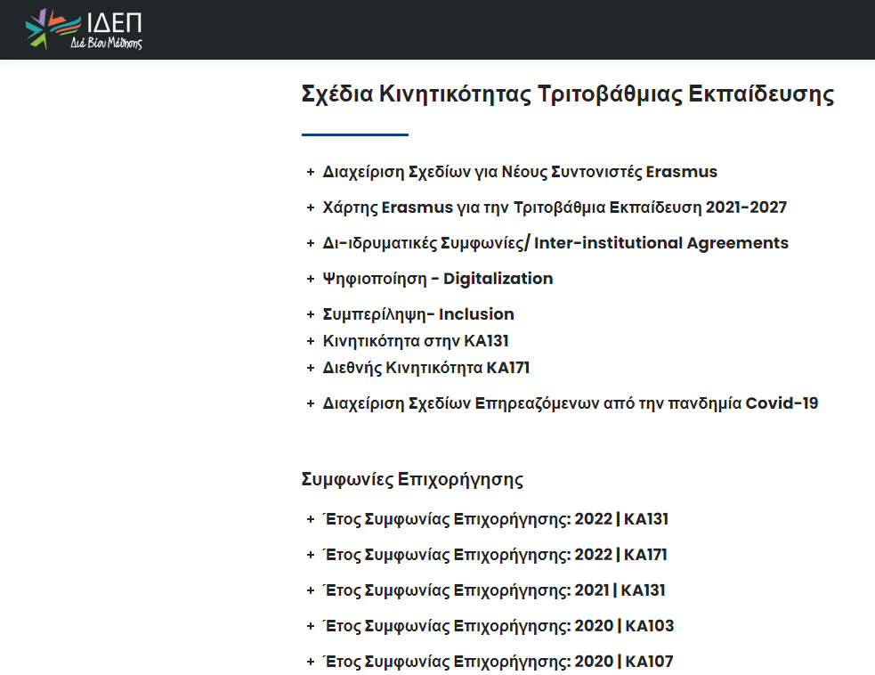
Για πληροφορίες : Διαχείριση Σχεδίων

Slide 84
Στοιχεία Επικοινωνίας
Σταυρούλα Αντωνίου Λειτουργός Προγράμματος
KA1 Τομέας Τριτοβάθμιας Εκπαίδευσης
Τηλ: 22448891
santoniou@idep.org.cy

